Slide 1

Schulung: SAP UI5 und Fiori

Slide 2
Agenda – Tag 02
Data Binding von Controls an Models
SAP UI5 – App Verzeichnisstruktur
UI-Elemente verwenden
Formatter
Navigation / Routing
Fragmente und Dialoge

Slide 3
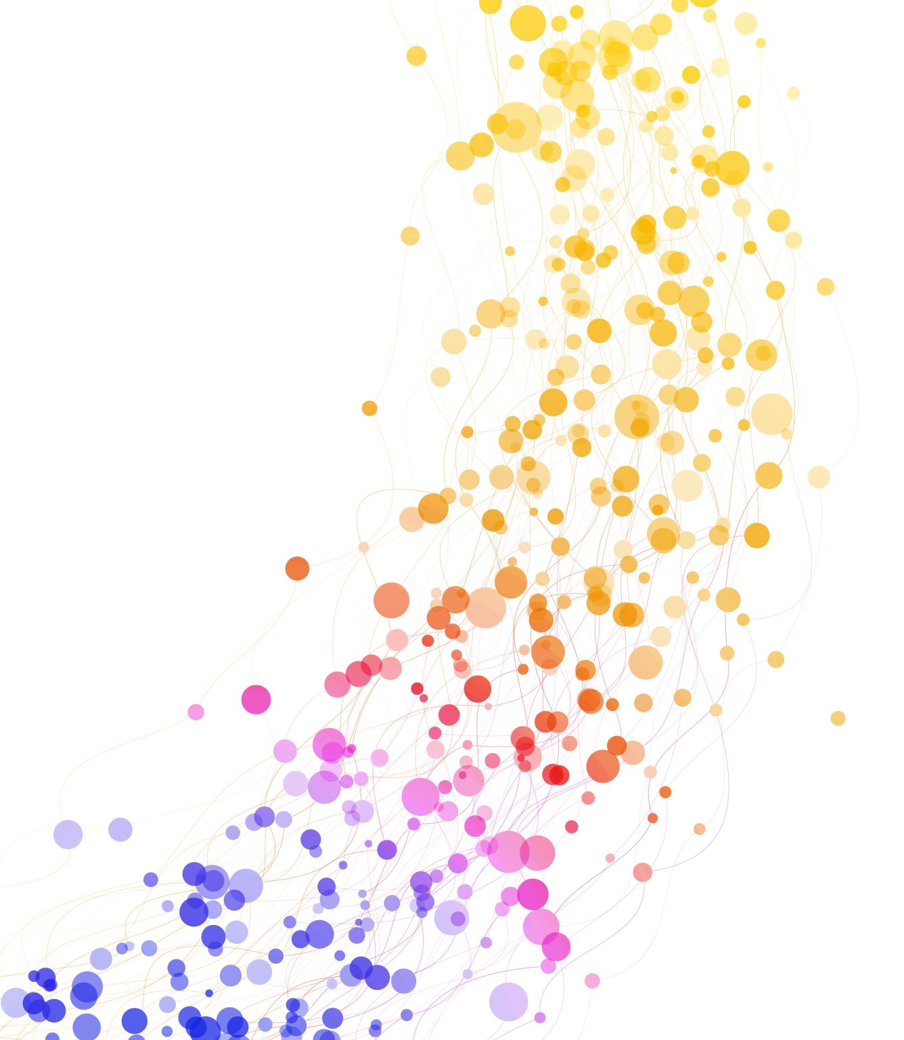
Data Binding in SAPUI5
Binden von Controls and Modeldaten

Slide 4
Data Binding in UI5
Binding ist Prozess, bei dem UI-Controls an Datenmodelle gebunden werden, um Datenanzeige und -manipulation zu ermöglichen.
Binding ermöglicht automatische Synchronisierung zwischen Datenmodell und UI
Änderungen können im Model automatisch in der UI reflektiert werden und umgekehrt.
Datenbindung ermöglicht die automatische Aktualisierung der Benutzeroberfläche, wenn sich die Daten im Model ändern.
Es gibt Einweg-Binding (Daten fließen nur vom Model zur Benutzeroberfläche) und Zweiweg-Binding (Daten fließen in beide Richtungen).

Slide 5
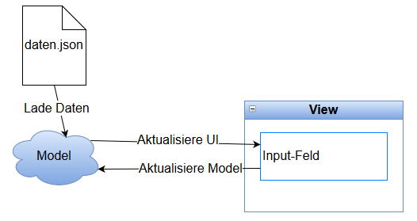
Data Binding in UI5

Slide 6
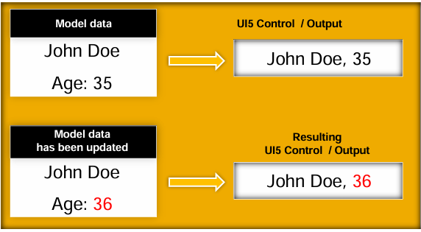
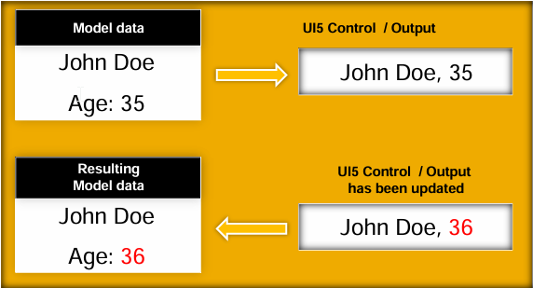
Data Binding in UI5
In UI5 wird DATA BINDING verwendet, um UI5-Controls an eine Datenquelle zu binden, die die in der Anwendung verwendeten Daten enthält, sodass UI5-Controls automatisch aktualisiert werden, wenn die Modelldaten geändert werden (One Way Binding).
Beim Two Way Binding werden zusätzlich auch die Modelldaten aktualisiert, sobald sich der Wert eines gebundenen UI5-Controls ändert, z. B. durch Benutzereingaben.

Slide 7
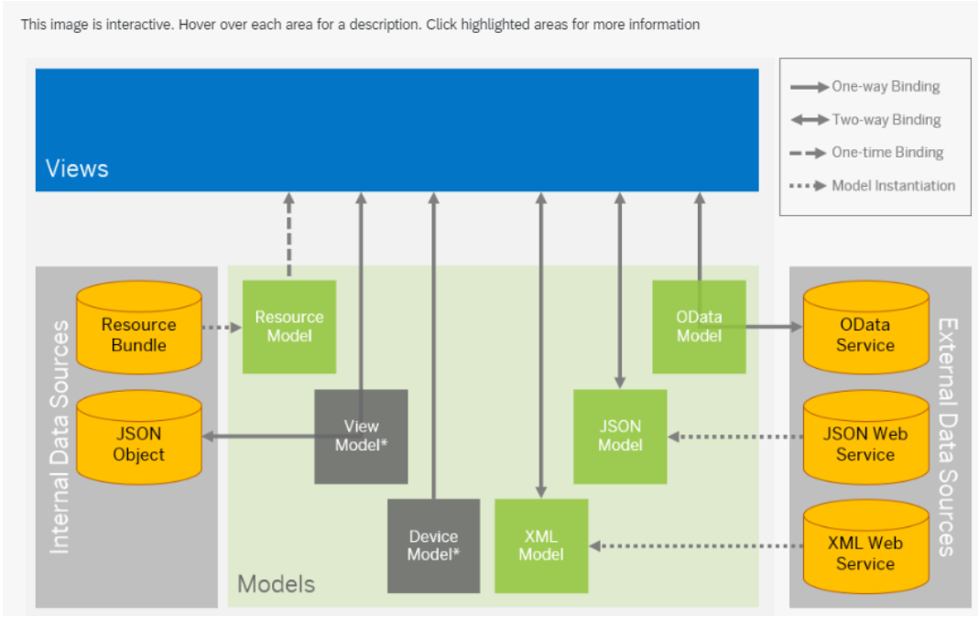
Data Binding in UI5 – Default Binding Modes der Models

Slide 8
Data Binding – Im Controller
Mit geschweiften Klammern:
var oTxt = new sap.mText({
text: “{/name}“
});
Mit Methode:
oTxt.bindProperty(“text“, “/name“);

Slide 9
Data Binding – Im Controller (Beispiel mit Model)
var data = {
name: „John“,
enabled: false
};
var oModel = new sap.ui.model.json.JSONModel();
oModel.setData(data);
sap.ui.getCore().setModel(oModel);
var oTxt = new sap.m.Text({
text: “{/name}“
});
oTxt.bindProperty(“text“, “/name“);

Slide 10
Data Binding – Im XML View
Auch dort mit geschweiften Klammern:
<Page id="page" title="{i18n>title}">
<content>
<Text text="{/product/name}"/>
</content>
</Page>

Slide 11
Data Binding – Im XML View - Modelname
Wo wird der Name des Models angegeben?
In den geschweiften Klammern, vor dem Namen des Properties, gefolgt vom Zeichen „>“ also in diesem Beispiel: „viewModel>“, oder „i18n>“:
<Page id="page" title="{i18n>title}">
<content>
<Text text="{viewModel>/product/name}"/>
</content>
</Page>
Hinweis: Wenn DefaultModel („“) genutzt wird, dann wird „ModelName>“ weggelassen

Slide 12
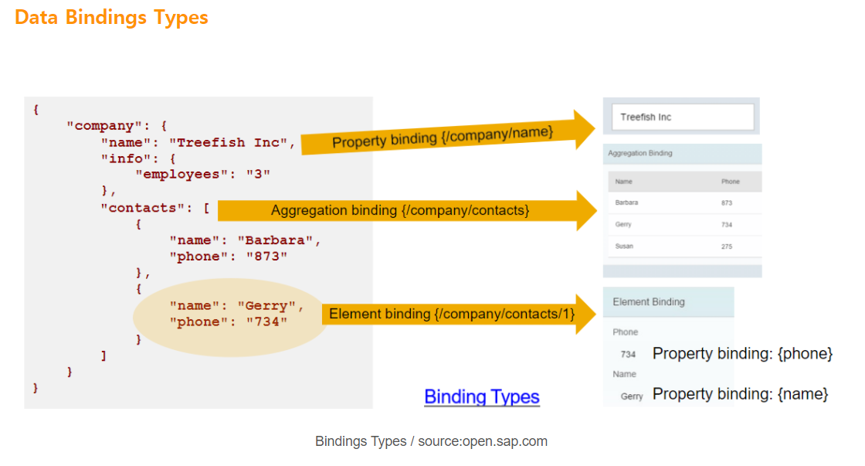
Data Binding – Unterscheidung der Typen (u.a.)

Slide 13

Binding – Property Binding
Property Binding bindet eine Eigenschaft eines UI-Controls an eine Eigenschaft eines Models.
Es ermöglicht die automatische Aktualisierung des UI-Controls, wenn sich die Daten im Modell ändern.
In diesem Beispiel wird die value-Eigenschaft des Input-Controls an die name-Eigenschaft des Modells gebunden:

Slide 14
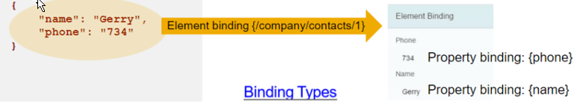
Binding – Element Binding - 1
Element Binding ist nützlich für Container und Layouts, die andere UI5 Controls enthalten. Alle diese untergeordneten UI5 Controls müssen dasselbe Model Objekt oder die Eigenschaften des Model Knotens verwenden, daher wird empfohlen, das Element Binding zu verwenden.
Beispiel: Man will in einem Panel alle Attribute eines ausgewählten Datensatzes (zum Beispiel) Mitarbeiter anzeigen
Das Panel wird per Element Binding an den Datensatz gebunden, die einzelnen Felder (Phone usw.) per Property Binding

Slide 15
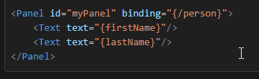
Binding – Element Binding - 2
Element Binding bindet also ganzes UI-Element an einen bestimmten Pfad im Model.
Es ermöglicht die Bindung mehrerer Eigenschaften eines UI-Elements an verschiedene Eigenschaften des Models.
In diesem Beispiel (im XML View) wird das Panel-Element an den person-Pfad im Model gebunden, und die Text-Controls binden ihre text-Eigenschaften an firstName und lastName:

Slide 16
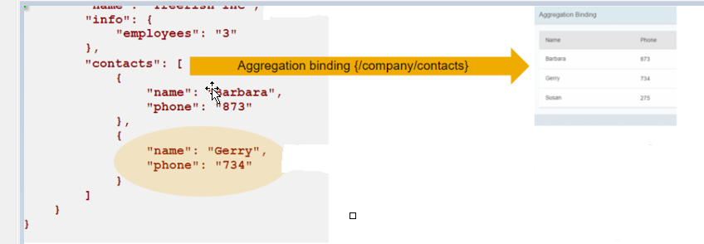
Binding – Aggregation Binding - 1

Slide 17
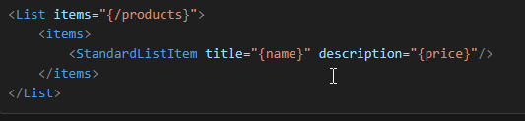
Binding – Aggregation Binding - 2
Aggregation Binding bindet eine Aggregation von UI-Controls an eine Sammlung von Daten im Model.
Es wird häufig verwendet, um Listen, Tabellen und andere wiederholbare Strukturen zu binden.
In diesem Beispiel wird die items-Aggregation des List-Controls an die products-Sammlung im Model gebunden, und jedes StandardListItem bindet seine title- und description-Eigenschaften an name und price:

Slide 18
Binding – Expression Binding
Expression Binding ermöglicht die Verwendung von Ausdrücken, um Werte für UI-Controls zu berechnen.
Es bietet mehr Flexibilität und ermöglicht komplexe Berechnungen direkt im Binding.
In diesem Beispiel wird die text-Eigenschaft des Text-Controls basierend auf dem Wert der quantity-Eigenschaft berechnet.:

Slide 19
Binding – Composition Binding
Composite Binding ermöglicht die Kombination mehrerer Bindings (Property, Expression oder Aggregation Binding) zu einem einzigen Wert.
Es wird verwendet, um komplexe Werte aus mehreren Modell-Eigenschaften zu erstellen.
In diesem Beispiel wird die text-Eigenschaft des Text-Controls basierend auf dem Wert der quantity-Eigenschaft berechnet.:

Slide 20
SAPUI5 UI Elemente und deren Verwendung
Überblick über typische SAPUI5 Controls

Slide 21
UI Elemente (Controls)
Wie wird die Datenbindung in SAPUI5 angewendet? In SAPUI5 wird die Datenbindung verwendet, um SAPUI5-Steuerelemente an eine Datenquelle zu binden, die die Anwendungsdaten enthält, sodass die Steuerelemente automatisch aktualisiert werden, wenn die Anwendungsdaten geändert werden. Bei der Zwei-Wege-Bindung werden die Anwendungsdaten aktualisiert, wenn sich der Wert eines gebundenen Steuerelements ändert, z. B. durch Benutzereingaben. Die Datenbindung unterstützt die Bindung einfacher Steuerelemente wie TextField und listentypischer Steuerelemente wie DataTable und DropdownBox. SAPUI5-Datenbindung bietet integrierte Unterstützung für drei verschiedene Modellimplementierungen: JSON-Modell, XML-Modell und OData-Modell. Benutzerdefinierte Modelle können ebenfalls implementiert werden. Um die Datenbindung in einer SAPUI5-Anwendung zu verwenden, müssen Sie zunächst das entsprechende Modell instanziieren und es dann dem SAPUI5-Kern-Laufzeitobjekt (wie in diesem Tutorial), einer Ansicht oder einer Aggregationsbindung zuweisen: Die Aggregationsbindung wird verwendet, um eine Sammlung von Tabellenzeilen mit Daten aus dem OData-Modell an die Tabelle zu binden. Der absolute Bindungspfad „/EpmProducts“ verweist auf die Entitätsmenge mit dem Namen „EpmProducts“, die in unserem OData-Gateway-Service Z_EPM_PRODUCTS definiert ist. End-to-End-Anleitung: Erstellen von SAPUI5-Anwendungen auf SAP NetWeaver AS ABAP 7.31 Verwenden von Gateway OData Services SAP COMMUNITY NETWORK scn.sap.com © 2012 SAP AG 39 an spezifische Steuerelemente wie eine Tabelle oder einen UI-Bereich. Anschließend können die Eigenschaften des Steuerelements an die Eigenschaften des Modells gebunden werden, indem entweder eine SAPUI5-spezifische Syntax mit geschweiften Klammern verwendet wird oder die Methode bindProperty() (Steuerelement-Eigenschaftsbindung) aufgerufen wird. Die Aggregationsbindung wird verwendet, um aggregierte Steuerelemente an eine Sammlung von Modelleinträgen zu binden, z. B. um mehrere Zeilen einer Tabelle an eine Entitätsmenge (z. B. Produkte) eines Modells zu binden. Um eine Steuerelementaggregation an das Modell zu binden, haben Sie zwei Möglichkeiten. Erstens und in den meisten Fällen erstellen Sie ein sogenanntes Vorlagensteuerelement (d. h. ein einzelnes Steuerelement oder sogar eine Baumstruktur von Steuerelementen), das automatisch geklont und dem übergeordneten Steuerelement für jeden gebundenen Eintrag des Entitätssatzes des Modells hinzugefügt wird. Dies ist in der Regel die richtige Wahl für strukturierte Daten, bei denen Sie über Listen von Einträgen mit denselben Eigenschaften verfügen (z. B. verwenden Sie das ListItem-Steuerelement als Vorlage für die Aggregationsbindung eines ComboBox-Steuerelements). Zweitens und in fortgeschrittenen Fällen stellen Sie eine Factory-Funktion als leistungsstärkeren Ansatz zur Verfügung, um aggregierte Steuerelemente aus Modelldaten zu erstellen. Die Factory-Funktion wird für jedes Element in der Liste der gebundenen Modelleinträge aufgerufen, um eintragsspezifische Steuerelemente zu aggregieren. Für Steuerungseigenschaften können Sie eine Formatierungsfunktion bereitstellen, die mit dem Wert der Modelleigenschaft aufgerufen wird. Der Rückgabewert der Formatierungsfunktion wird als Wert der gebundenen Steuerung verwendet. Bei Verwendung der Aggregationsbindung können Sie eine erste Sortierung und Filterung bereitstellen. Die Datenbindung unterstützt die Definition von Typen, die beim Binden von Eigenschaften übergeben werden können. Gebundene Eigenschaften mit einem definierten Typ werden automatisch formatiert, wenn sie in der Benutzeroberfläche angezeigt werden. Eingabewerte in UI-Steuerelementen werden analysiert und in den definierten Typ im Modell zurückkonvertiert. Um ungültige Benutzereingaben abzufangen, können Sie spezielle Ereignishandler für Formatierungs-, Analyse- oder Validierungsfehler und für eine erfolgreiche Validierung im SAPUI5 Core registrieren.
Notes:
Quiz zu SAPUI5 Controls
Frage: Was ist ein SAPUI5 Control?
A) Eine Datenbank
B) Eine wiederverwendbare UI-Komponente
C) Ein Server
D) Ein Netzwerkprotokoll
Korrekte Antwort: B) Eine wiederverwendbare UI-Komponente
Frage: Wie viele eigene Controls enthält die SAPUI5 Library ungefähr?
A) 50
B) 100
C) 300
D) >500
Korrekte Antwort: D) 500
Frage: Welches der folgenden Controls wird verwendet, um eine Schaltfläche zu erstellen?
A) sap.m.Input
B) sap.m.Table
C) sap.m.Button
D) sap.m.List
Korrekte Antwort: C) sap.m.Button
Frage: Was ist eine Aggregation in SAPUI5?
A) Eine Methode zur Datenbankabfrage
B) Eine Verbindung zwischen zwei Controls
C) Ein Container für andere Controls
D) Ein Netzwerkprotokoll
Korrekte Antwort: C) Ein Container für andere Controls
Frage: Wie kann ein Control in einer XML View definiert werden?
A) Durch die Verwendung von JavaScript
B) Durch die Verwendung von HTML
C) Durch die Verwendung von XML-Tags
D) Durch die Verwendung von CSS
Korrekte Antwort: C) Durch die Verwendung von XML-Tags
Frage: Was ist eine Assoziation in SAPUI5?
A) Eine Methode zur Datenbankabfrage
B) Eine Verbindung zwischen zwei Controls, die keine hierarchische Struktur darstellt
C) Ein Container für andere Controls
D) Ein Netzwerkprotokoll
Korrekte Antwort: B) Eine Verbindung zwischen zwei Controls, die keine hierarchische Struktur darstellt

Slide 22
UI Elemente (Controls)
Der Typ des Elements gibt zunächst an, um welche Art von Control es sich handelt und setzt sich aus der Bibliothek und dem Namen für diesen Elementtyp zusammen (z.B. sap.m.Label).
Die ID eines Elements kann genutzt werden, um ein Element eindeutig zu identifizieren und ist z.B. für den Zugriff aus dem Controller heraus nützlich. Z.B. aus dem Controller heraus:
var oButton = this.getView().byId(„button“);
Die Eigenschaften (Properties) definieren das Anzeigeverhalten und die Anzeige des Elements selbst.
Notes:
Quiz zu SAPUI5 Controls
Frage: Was ist ein SAPUI5 Control?
A) Eine Datenbank
B) Eine wiederverwendbare UI-Komponente
C) Ein Server
D) Ein Netzwerkprotokoll
Korrekte Antwort: B) Eine wiederverwendbare UI-Komponente
Frage: Wie viele eigene Controls enthält die SAPUI5 Library ungefähr?
A) 50
B) 100
C) 300
D) >500
Korrekte Antwort: D) 500
Frage: Welches der folgenden Controls wird verwendet, um eine Schaltfläche zu erstellen?
A) sap.m.Input
B) sap.m.Table
C) sap.m.Button
D) sap.m.List
Korrekte Antwort: C) sap.m.Button
Frage: Was ist eine Aggregation in SAPUI5?
A) Eine Methode zur Datenbankabfrage
B) Eine Verbindung zwischen zwei Controls
C) Ein Container für andere Controls
D) Ein Netzwerkprotokoll
Korrekte Antwort: C) Ein Container für andere Controls
Frage: Wie kann ein Control in einer XML View definiert werden?
A) Durch die Verwendung von JavaScript
B) Durch die Verwendung von HTML
C) Durch die Verwendung von XML-Tags
D) Durch die Verwendung von CSS
Korrekte Antwort: C) Durch die Verwendung von XML-Tags
Frage: Was ist eine Assoziation in SAPUI5?
A) Eine Methode zur Datenbankabfrage
B) Eine Verbindung zwischen zwei Controls, die keine hierarchische Struktur darstellt
C) Ein Container für andere Controls
D) Ein Netzwerkprotokoll
Korrekte Antwort: B) Eine Verbindung zwischen zwei Controls, die keine hierarchische Struktur darstellt

Slide 23
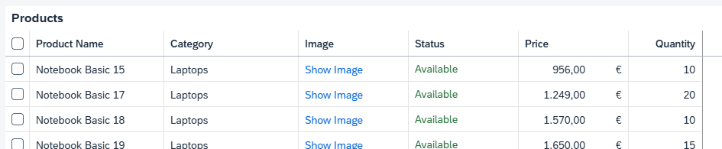
Elemente aus sap.ui Library
Fokus liegt auf Desktop-Maus Interaktion
Umfangreiche UI Controls für moderne Benutzerschnittstellen
Einfache (Buttons, Textbox, Links, Bilder)
Komplexe (Tabellen, DataGrids, Tree ..)
Form-Elemente (Date-Picker, Slider ..)
Layouting (Tabs, Dialoge .. )
Nicht immer geeignet für mobile Geräte und Touch-Interaktion
Notes:
Quiz zu SAPUI5 Controls
Frage: Was ist ein SAPUI5 Control?
A) Eine Datenbank
B) Eine wiederverwendbare UI-Komponente
C) Ein Server
D) Ein Netzwerkprotokoll
Korrekte Antwort: B) Eine wiederverwendbare UI-Komponente
Frage: Wie viele eigene Controls enthält die SAPUI5 Library ungefähr?
A) 50
B) 100
C) 300
D) >500
Korrekte Antwort: D) 500
Frage: Welches der folgenden Controls wird verwendet, um eine Schaltfläche zu erstellen?
A) sap.m.Input
B) sap.m.Table
C) sap.m.Button
D) sap.m.List
Korrekte Antwort: C) sap.m.Button
Frage: Was ist eine Aggregation in SAPUI5?
A) Eine Methode zur Datenbankabfrage
B) Eine Verbindung zwischen zwei Controls
C) Ein Container für andere Controls
D) Ein Netzwerkprotokoll
Korrekte Antwort: C) Ein Container für andere Controls
Frage: Wie kann ein Control in einer XML View definiert werden?
A) Durch die Verwendung von JavaScript
B) Durch die Verwendung von HTML
C) Durch die Verwendung von XML-Tags
D) Durch die Verwendung von CSS
Korrekte Antwort: C) Durch die Verwendung von XML-Tags
Frage: Was ist eine Assoziation in SAPUI5?
A) Eine Methode zur Datenbankabfrage
B) Eine Verbindung zwischen zwei Controls, die keine hierarchische Struktur darstellt
C) Ein Container für andere Controls
D) Ein Netzwerkprotokoll
Korrekte Antwort: B) Eine Verbindung zwischen zwei Controls, die keine hierarchische Struktur darstellt

Slide 24
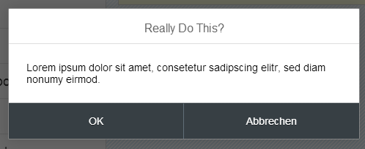
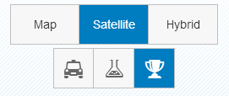
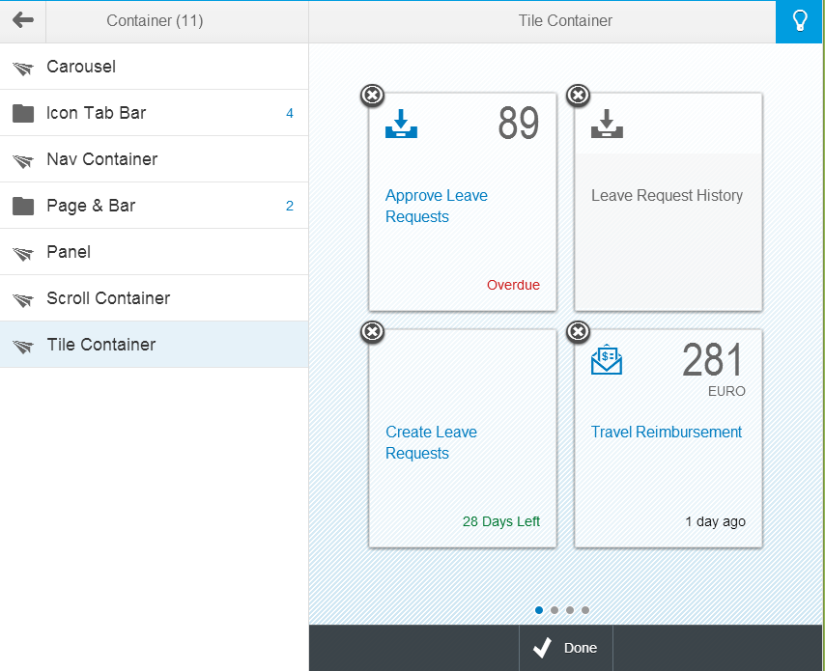
Elemente aus sap.m Library
Focus liegt auf Touch-Interaktionen (aber auch am Desktop bedienbar)
Basis für SAP Fiori-Apps und Fiori-like-Apps
Controls
Große Form-Elemente (Buttons, Textfelder, Slider …)
Container (Listen, Tiles, Split-View)
Gesten-Events (Swipe, Tab & Hold)
Tipp: Tests am Desktop nur mit Chrome/Safari - Nicht geeignet für IE
Notes:
Quiz zu SAPUI5 Controls
Frage: Was ist ein SAPUI5 Control?
A) Eine Datenbank
B) Eine wiederverwendbare UI-Komponente
C) Ein Server
D) Ein Netzwerkprotokoll
Korrekte Antwort: B) Eine wiederverwendbare UI-Komponente
Frage: Wie viele eigene Controls enthält die SAPUI5 Library ungefähr?
A) 50
B) 100
C) 300
D) >500
Korrekte Antwort: D) 500
Frage: Welches der folgenden Controls wird verwendet, um eine Schaltfläche zu erstellen?
A) sap.m.Input
B) sap.m.Table
C) sap.m.Button
D) sap.m.List
Korrekte Antwort: C) sap.m.Button
Frage: Was ist eine Aggregation in SAPUI5?
A) Eine Methode zur Datenbankabfrage
B) Eine Verbindung zwischen zwei Controls
C) Ein Container für andere Controls
D) Ein Netzwerkprotokoll
Korrekte Antwort: C) Ein Container für andere Controls
Frage: Wie kann ein Control in einer XML View definiert werden?
A) Durch die Verwendung von JavaScript
B) Durch die Verwendung von HTML
C) Durch die Verwendung von XML-Tags
D) Durch die Verwendung von CSS
Korrekte Antwort: C) Durch die Verwendung von XML-Tags
Frage: Was ist eine Assoziation in SAPUI5?
A) Eine Methode zur Datenbankabfrage
B) Eine Verbindung zwischen zwei Controls, die keine hierarchische Struktur darstellt
C) Ein Container für andere Controls
D) Ein Netzwerkprotokoll
Korrekte Antwort: B) Eine Verbindung zwischen zwei Controls, die keine hierarchische Struktur darstellt

Slide 25
sap.m Control - Label
Das Label repräsentiert einen kurzen, beschreibenden Text für ein anderes Element der Applikation. Es informiert den Benutzer beispielsweise über die Art der angezeigten Informationen des assoziierten Elementes.
Wichtige Bestandteile des Labels sind v.a. die Eigenschaft text, die den anzuzeigenden Inhalt aufnimmt und die Methode setLabelFor(), die eine Assoziation mit dem beschriebenen Element herstellen kann.
Um ein Label in XML zu deklarieren, benötigen Sie lediglich das Label Element. Sie können die Positionierung durch Verwendung von Containern wie VBox (Vertical Box) oder HBox (Horizontal Box) steuern oder es in einen Container wie ein Formular (engl. Form) packen.
Notes:
Quiz zu SAPUI5 Controls
Frage: Was ist ein SAPUI5 Control?
A) Eine Datenbank
B) Eine wiederverwendbare UI-Komponente
C) Ein Server
D) Ein Netzwerkprotokoll
Korrekte Antwort: B) Eine wiederverwendbare UI-Komponente
Frage: Wie viele eigene Controls enthält die SAPUI5 Library ungefähr?
A) 50
B) 100
C) 300
D) >500
Korrekte Antwort: D) 500
Frage: Welches der folgenden Controls wird verwendet, um eine Schaltfläche zu erstellen?
A) sap.m.Input
B) sap.m.Table
C) sap.m.Button
D) sap.m.List
Korrekte Antwort: C) sap.m.Button
Frage: Was ist eine Aggregation in SAPUI5?
A) Eine Methode zur Datenbankabfrage
B) Eine Verbindung zwischen zwei Controls
C) Ein Container für andere Controls
D) Ein Netzwerkprotokoll
Korrekte Antwort: C) Ein Container für andere Controls
Frage: Wie kann ein Control in einer XML View definiert werden?
A) Durch die Verwendung von JavaScript
B) Durch die Verwendung von HTML
C) Durch die Verwendung von XML-Tags
D) Durch die Verwendung von CSS
Korrekte Antwort: C) Durch die Verwendung von XML-Tags
Frage: Was ist eine Assoziation in SAPUI5?
A) Eine Methode zur Datenbankabfrage
B) Eine Verbindung zwischen zwei Controls, die keine hierarchische Struktur darstellt
C) Ein Container für andere Controls
D) Ein Netzwerkprotokoll
Korrekte Antwort: B) Eine Verbindung zwischen zwei Controls, die keine hierarchische Struktur darstellt

Slide 26
sap.m Control - Input
Das Input-Element ist für die einzeilige, textbasierte Eingabe durch den Nutzer gedacht und bringt verschiedene Möglichkeiten mit diese Funktion auf die eigenen Bedürfnisse zu zuschneiden und zu unterstützen.
Bearbeiten Sie den View Ihrer neuen App. Vor der eigentlichen Bewertung müssen einige allgemeine Daten zum Seminar gepflegt werden. Es soll zwei Eingabe-Felder geben mit Beschriftung geben. Das erste ist für den Titel des Seminars, das zweite soll die E-Mail-Adresse des Trainers enthalten können.
Denken Sie daran die Elemente zur (automatisch eingefügten) Page hinzuzufügen und ändern Sie bei der Gelegenheit auch den Titel der Seite.
Notes:
Quiz zu SAPUI5 Controls
Frage: Was ist ein SAPUI5 Control?
A) Eine Datenbank
B) Eine wiederverwendbare UI-Komponente
C) Ein Server
D) Ein Netzwerkprotokoll
Korrekte Antwort: B) Eine wiederverwendbare UI-Komponente
Frage: Wie viele eigene Controls enthält die SAPUI5 Library ungefähr?
A) 50
B) 100
C) 300
D) >500
Korrekte Antwort: D) 500
Frage: Welches der folgenden Controls wird verwendet, um eine Schaltfläche zu erstellen?
A) sap.m.Input
B) sap.m.Table
C) sap.m.Button
D) sap.m.List
Korrekte Antwort: C) sap.m.Button
Frage: Was ist eine Aggregation in SAPUI5?
A) Eine Methode zur Datenbankabfrage
B) Eine Verbindung zwischen zwei Controls
C) Ein Container für andere Controls
D) Ein Netzwerkprotokoll
Korrekte Antwort: C) Ein Container für andere Controls
Frage: Wie kann ein Control in einer XML View definiert werden?
A) Durch die Verwendung von JavaScript
B) Durch die Verwendung von HTML
C) Durch die Verwendung von XML-Tags
D) Durch die Verwendung von CSS
Korrekte Antwort: C) Durch die Verwendung von XML-Tags
Frage: Was ist eine Assoziation in SAPUI5?
A) Eine Methode zur Datenbankabfrage
B) Eine Verbindung zwischen zwei Controls, die keine hierarchische Struktur darstellt
C) Ein Container für andere Controls
D) Ein Netzwerkprotokoll
Korrekte Antwort: B) Eine Verbindung zwischen zwei Controls, die keine hierarchische Struktur darstellt

Slide 27
sap.m Control - Input
Notes:
Quiz zu SAPUI5 Controls
Frage: Was ist ein SAPUI5 Control?
A) Eine Datenbank
B) Eine wiederverwendbare UI-Komponente
C) Ein Server
D) Ein Netzwerkprotokoll
Korrekte Antwort: B) Eine wiederverwendbare UI-Komponente
Frage: Wie viele eigene Controls enthält die SAPUI5 Library ungefähr?
A) 50
B) 100
C) 300
D) >500
Korrekte Antwort: D) 500
Frage: Welches der folgenden Controls wird verwendet, um eine Schaltfläche zu erstellen?
A) sap.m.Input
B) sap.m.Table
C) sap.m.Button
D) sap.m.List
Korrekte Antwort: C) sap.m.Button
Frage: Was ist eine Aggregation in SAPUI5?
A) Eine Methode zur Datenbankabfrage
B) Eine Verbindung zwischen zwei Controls
C) Ein Container für andere Controls
D) Ein Netzwerkprotokoll
Korrekte Antwort: C) Ein Container für andere Controls
Frage: Wie kann ein Control in einer XML View definiert werden?
A) Durch die Verwendung von JavaScript
B) Durch die Verwendung von HTML
C) Durch die Verwendung von XML-Tags
D) Durch die Verwendung von CSS
Korrekte Antwort: C) Durch die Verwendung von XML-Tags
Frage: Was ist eine Assoziation in SAPUI5?
A) Eine Methode zur Datenbankabfrage
B) Eine Verbindung zwischen zwei Controls, die keine hierarchische Struktur darstellt
C) Ein Container für andere Controls
D) Ein Netzwerkprotokoll
Korrekte Antwort: B) Eine Verbindung zwischen zwei Controls, die keine hierarchische Struktur darstellt

Slide 28
sap.m Control – DatePicker u. DateRangeSelection
Notes:
Quiz zu SAPUI5 Controls
Frage: Was ist ein SAPUI5 Control?
A) Eine Datenbank
B) Eine wiederverwendbare UI-Komponente
C) Ein Server
D) Ein Netzwerkprotokoll
Korrekte Antwort: B) Eine wiederverwendbare UI-Komponente
Frage: Wie viele eigene Controls enthält die SAPUI5 Library ungefähr?
A) 50
B) 100
C) 300
D) >500
Korrekte Antwort: D) 500
Frage: Welches der folgenden Controls wird verwendet, um eine Schaltfläche zu erstellen?
A) sap.m.Input
B) sap.m.Table
C) sap.m.Button
D) sap.m.List
Korrekte Antwort: C) sap.m.Button
Frage: Was ist eine Aggregation in SAPUI5?
A) Eine Methode zur Datenbankabfrage
B) Eine Verbindung zwischen zwei Controls
C) Ein Container für andere Controls
D) Ein Netzwerkprotokoll
Korrekte Antwort: C) Ein Container für andere Controls
Frage: Wie kann ein Control in einer XML View definiert werden?
A) Durch die Verwendung von JavaScript
B) Durch die Verwendung von HTML
C) Durch die Verwendung von XML-Tags
D) Durch die Verwendung von CSS
Korrekte Antwort: C) Durch die Verwendung von XML-Tags
Frage: Was ist eine Assoziation in SAPUI5?
A) Eine Methode zur Datenbankabfrage
B) Eine Verbindung zwischen zwei Controls, die keine hierarchische Struktur darstellt
C) Ein Container für andere Controls
D) Ein Netzwerkprotokoll
Korrekte Antwort: B) Eine Verbindung zwischen zwei Controls, die keine hierarchische Struktur darstellt

Slide 29
sap.m DatePicker -Übung
Fügen Sie in ihren XML View ein Control vom Typ DatePicker hinzu
Für den DatePicker soll als minDate Heute gesetzt sein, so dass kein Datum vor heute ausgewählt werden kann
Ziehen Sie dafür ein Beispiel aus den Samples der SAPUI5 Doku
Notes:
Quiz zu SAPUI5 Controls
Frage: Was ist ein SAPUI5 Control?
A) Eine Datenbank
B) Eine wiederverwendbare UI-Komponente
C) Ein Server
D) Ein Netzwerkprotokoll
Korrekte Antwort: B) Eine wiederverwendbare UI-Komponente
Frage: Wie viele eigene Controls enthält die SAPUI5 Library ungefähr?
A) 50
B) 100
C) 300
D) >500
Korrekte Antwort: D) 500
Frage: Welches der folgenden Controls wird verwendet, um eine Schaltfläche zu erstellen?
A) sap.m.Input
B) sap.m.Table
C) sap.m.Button
D) sap.m.List
Korrekte Antwort: C) sap.m.Button
Frage: Was ist eine Aggregation in SAPUI5?
A) Eine Methode zur Datenbankabfrage
B) Eine Verbindung zwischen zwei Controls
C) Ein Container für andere Controls
D) Ein Netzwerkprotokoll
Korrekte Antwort: C) Ein Container für andere Controls
Frage: Wie kann ein Control in einer XML View definiert werden?
A) Durch die Verwendung von JavaScript
B) Durch die Verwendung von HTML
C) Durch die Verwendung von XML-Tags
D) Durch die Verwendung von CSS
Korrekte Antwort: C) Durch die Verwendung von XML-Tags
Frage: Was ist eine Assoziation in SAPUI5?
A) Eine Methode zur Datenbankabfrage
B) Eine Verbindung zwischen zwei Controls, die keine hierarchische Struktur darstellt
C) Ein Container für andere Controls
D) Ein Netzwerkprotokoll
Korrekte Antwort: B) Eine Verbindung zwischen zwei Controls, die keine hierarchische Struktur darstellt

Slide 30
sap.m Control - RadioButton
.
Notes:
Quiz zu SAPUI5 Controls
Frage: Was ist ein SAPUI5 Control?
A) Eine Datenbank
B) Eine wiederverwendbare UI-Komponente
C) Ein Server
D) Ein Netzwerkprotokoll
Korrekte Antwort: B) Eine wiederverwendbare UI-Komponente
Frage: Wie viele eigene Controls enthält die SAPUI5 Library ungefähr?
A) 50
B) 100
C) 300
D) >500
Korrekte Antwort: D) 500
Frage: Welches der folgenden Controls wird verwendet, um eine Schaltfläche zu erstellen?
A) sap.m.Input
B) sap.m.Table
C) sap.m.Button
D) sap.m.List
Korrekte Antwort: C) sap.m.Button
Frage: Was ist eine Aggregation in SAPUI5?
A) Eine Methode zur Datenbankabfrage
B) Eine Verbindung zwischen zwei Controls
C) Ein Container für andere Controls
D) Ein Netzwerkprotokoll
Korrekte Antwort: C) Ein Container für andere Controls
Frage: Wie kann ein Control in einer XML View definiert werden?
A) Durch die Verwendung von JavaScript
B) Durch die Verwendung von HTML
C) Durch die Verwendung von XML-Tags
D) Durch die Verwendung von CSS
Korrekte Antwort: C) Durch die Verwendung von XML-Tags
Frage: Was ist eine Assoziation in SAPUI5?
A) Eine Methode zur Datenbankabfrage
B) Eine Verbindung zwischen zwei Controls, die keine hierarchische Struktur darstellt
C) Ein Container für andere Controls
D) Ein Netzwerkprotokoll
Korrekte Antwort: B) Eine Verbindung zwischen zwei Controls, die keine hierarchische Struktur darstellt

Slide 31
sap.m Control - RatingIndicator
Notes:
Quiz zu SAPUI5 Controls
Frage: Was ist ein SAPUI5 Control?
A) Eine Datenbank
B) Eine wiederverwendbare UI-Komponente
C) Ein Server
D) Ein Netzwerkprotokoll
Korrekte Antwort: B) Eine wiederverwendbare UI-Komponente
Frage: Wie viele eigene Controls enthält die SAPUI5 Library ungefähr?
A) 50
B) 100
C) 300
D) >500
Korrekte Antwort: D) 500
Frage: Welches der folgenden Controls wird verwendet, um eine Schaltfläche zu erstellen?
A) sap.m.Input
B) sap.m.Table
C) sap.m.Button
D) sap.m.List
Korrekte Antwort: C) sap.m.Button
Frage: Was ist eine Aggregation in SAPUI5?
A) Eine Methode zur Datenbankabfrage
B) Eine Verbindung zwischen zwei Controls
C) Ein Container für andere Controls
D) Ein Netzwerkprotokoll
Korrekte Antwort: C) Ein Container für andere Controls
Frage: Wie kann ein Control in einer XML View definiert werden?
A) Durch die Verwendung von JavaScript
B) Durch die Verwendung von HTML
C) Durch die Verwendung von XML-Tags
D) Durch die Verwendung von CSS
Korrekte Antwort: C) Durch die Verwendung von XML-Tags
Frage: Was ist eine Assoziation in SAPUI5?
A) Eine Methode zur Datenbankabfrage
B) Eine Verbindung zwischen zwei Controls, die keine hierarchische Struktur darstellt
C) Ein Container für andere Controls
D) Ein Netzwerkprotokoll
Korrekte Antwort: B) Eine Verbindung zwischen zwei Controls, die keine hierarchische Struktur darstellt

Slide 32
sap.m Control - Slider
Notes:
Quiz zu SAPUI5 Controls
Frage: Was ist ein SAPUI5 Control?
A) Eine Datenbank
B) Eine wiederverwendbare UI-Komponente
C) Ein Server
D) Ein Netzwerkprotokoll
Korrekte Antwort: B) Eine wiederverwendbare UI-Komponente
Frage: Wie viele eigene Controls enthält die SAPUI5 Library ungefähr?
A) 50
B) 100
C) 300
D) >500
Korrekte Antwort: D) 500
Frage: Welches der folgenden Controls wird verwendet, um eine Schaltfläche zu erstellen?
A) sap.m.Input
B) sap.m.Table
C) sap.m.Button
D) sap.m.List
Korrekte Antwort: C) sap.m.Button
Frage: Was ist eine Aggregation in SAPUI5?
A) Eine Methode zur Datenbankabfrage
B) Eine Verbindung zwischen zwei Controls
C) Ein Container für andere Controls
D) Ein Netzwerkprotokoll
Korrekte Antwort: C) Ein Container für andere Controls
Frage: Wie kann ein Control in einer XML View definiert werden?
A) Durch die Verwendung von JavaScript
B) Durch die Verwendung von HTML
C) Durch die Verwendung von XML-Tags
D) Durch die Verwendung von CSS
Korrekte Antwort: C) Durch die Verwendung von XML-Tags
Frage: Was ist eine Assoziation in SAPUI5?
A) Eine Methode zur Datenbankabfrage
B) Eine Verbindung zwischen zwei Controls, die keine hierarchische Struktur darstellt
C) Ein Container für andere Controls
D) Ein Netzwerkprotokoll
Korrekte Antwort: B) Eine Verbindung zwischen zwei Controls, die keine hierarchische Struktur darstellt

Slide 33
sap.m Control - Wizard
Notes:
Quiz zu SAPUI5 Controls
Frage: Was ist ein SAPUI5 Control?
A) Eine Datenbank
B) Eine wiederverwendbare UI-Komponente
C) Ein Server
D) Ein Netzwerkprotokoll
Korrekte Antwort: B) Eine wiederverwendbare UI-Komponente
Frage: Wie viele eigene Controls enthält die SAPUI5 Library ungefähr?
A) 50
B) 100
C) 300
D) >500
Korrekte Antwort: D) 500
Frage: Welches der folgenden Controls wird verwendet, um eine Schaltfläche zu erstellen?
A) sap.m.Input
B) sap.m.Table
C) sap.m.Button
D) sap.m.List
Korrekte Antwort: C) sap.m.Button
Frage: Was ist eine Aggregation in SAPUI5?
A) Eine Methode zur Datenbankabfrage
B) Eine Verbindung zwischen zwei Controls
C) Ein Container für andere Controls
D) Ein Netzwerkprotokoll
Korrekte Antwort: C) Ein Container für andere Controls
Frage: Wie kann ein Control in einer XML View definiert werden?
A) Durch die Verwendung von JavaScript
B) Durch die Verwendung von HTML
C) Durch die Verwendung von XML-Tags
D) Durch die Verwendung von CSS
Korrekte Antwort: C) Durch die Verwendung von XML-Tags
Frage: Was ist eine Assoziation in SAPUI5?
A) Eine Methode zur Datenbankabfrage
B) Eine Verbindung zwischen zwei Controls, die keine hierarchische Struktur darstellt
C) Ein Container für andere Controls
D) Ein Netzwerkprotokoll
Korrekte Antwort: B) Eine Verbindung zwischen zwei Controls, die keine hierarchische Struktur darstellt

Slide 34
Form und Layout Controls
In diesem Kapitel soll es nun darum gehen die Elemente geschickter zu platzieren und die App so ansprechender zu gestalten. Dafür stellt SAPUI5 Layout-Elemente zur Verfügung, Container-Elemente, die darauf spezialisiert sind eine bestimmte Anordnung der enthaltenen Elemente zu realisieren.
Die meisten dieser Elemente sind in der Bibliothek sap.ui.layout zu finden, einige spezielle Elemente sind aber auch in den Bibliotheken sap.m und sap.ui.commons zu finden.
Notes:
Quiz zu SAPUI5 Controls
Frage: Was ist ein SAPUI5 Control?
A) Eine Datenbank
B) Eine wiederverwendbare UI-Komponente
C) Ein Server
D) Ein Netzwerkprotokoll
Korrekte Antwort: B) Eine wiederverwendbare UI-Komponente
Frage: Wie viele eigene Controls enthält die SAPUI5 Library ungefähr?
A) 50
B) 100
C) 300
D) >500
Korrekte Antwort: D) 500
Frage: Welches der folgenden Controls wird verwendet, um eine Schaltfläche zu erstellen?
A) sap.m.Input
B) sap.m.Table
C) sap.m.Button
D) sap.m.List
Korrekte Antwort: C) sap.m.Button
Frage: Was ist eine Aggregation in SAPUI5?
A) Eine Methode zur Datenbankabfrage
B) Eine Verbindung zwischen zwei Controls
C) Ein Container für andere Controls
D) Ein Netzwerkprotokoll
Korrekte Antwort: C) Ein Container für andere Controls
Frage: Wie kann ein Control in einer XML View definiert werden?
A) Durch die Verwendung von JavaScript
B) Durch die Verwendung von HTML
C) Durch die Verwendung von XML-Tags
D) Durch die Verwendung von CSS
Korrekte Antwort: C) Durch die Verwendung von XML-Tags
Frage: Was ist eine Assoziation in SAPUI5?
A) Eine Methode zur Datenbankabfrage
B) Eine Verbindung zwischen zwei Controls, die keine hierarchische Struktur darstellt
C) Ein Container für andere Controls
D) Ein Netzwerkprotokoll
Korrekte Antwort: B) Eine Verbindung zwischen zwei Controls, die keine hierarchische Struktur darstellt

Slide 35
SimpleForm Control - Formulare
Notes:
Quiz zu SAPUI5 Controls
Frage: Was ist ein SAPUI5 Control?
A) Eine Datenbank
B) Eine wiederverwendbare UI-Komponente
C) Ein Server
D) Ein Netzwerkprotokoll
Korrekte Antwort: B) Eine wiederverwendbare UI-Komponente
Frage: Wie viele eigene Controls enthält die SAPUI5 Library ungefähr?
A) 50
B) 100
C) 300
D) >500
Korrekte Antwort: D) 500
Frage: Welches der folgenden Controls wird verwendet, um eine Schaltfläche zu erstellen?
A) sap.m.Input
B) sap.m.Table
C) sap.m.Button
D) sap.m.List
Korrekte Antwort: C) sap.m.Button
Frage: Was ist eine Aggregation in SAPUI5?
A) Eine Methode zur Datenbankabfrage
B) Eine Verbindung zwischen zwei Controls
C) Ein Container für andere Controls
D) Ein Netzwerkprotokoll
Korrekte Antwort: C) Ein Container für andere Controls
Frage: Wie kann ein Control in einer XML View definiert werden?
A) Durch die Verwendung von JavaScript
B) Durch die Verwendung von HTML
C) Durch die Verwendung von XML-Tags
D) Durch die Verwendung von CSS
Korrekte Antwort: C) Durch die Verwendung von XML-Tags
Frage: Was ist eine Assoziation in SAPUI5?
A) Eine Methode zur Datenbankabfrage
B) Eine Verbindung zwischen zwei Controls, die keine hierarchische Struktur darstellt
C) Ein Container für andere Controls
D) Ein Netzwerkprotokoll
Korrekte Antwort: B) Eine Verbindung zwischen zwei Controls, die keine hierarchische Struktur darstellt

Slide 36
FlexBox Control
Notes:
Quiz zu SAPUI5 Controls
Frage: Was ist ein SAPUI5 Control?
A) Eine Datenbank
B) Eine wiederverwendbare UI-Komponente
C) Ein Server
D) Ein Netzwerkprotokoll
Korrekte Antwort: B) Eine wiederverwendbare UI-Komponente
Frage: Wie viele eigene Controls enthält die SAPUI5 Library ungefähr?
A) 50
B) 100
C) 300
D) >500
Korrekte Antwort: D) 500
Frage: Welches der folgenden Controls wird verwendet, um eine Schaltfläche zu erstellen?
A) sap.m.Input
B) sap.m.Table
C) sap.m.Button
D) sap.m.List
Korrekte Antwort: C) sap.m.Button
Frage: Was ist eine Aggregation in SAPUI5?
A) Eine Methode zur Datenbankabfrage
B) Eine Verbindung zwischen zwei Controls
C) Ein Container für andere Controls
D) Ein Netzwerkprotokoll
Korrekte Antwort: C) Ein Container für andere Controls
Frage: Wie kann ein Control in einer XML View definiert werden?
A) Durch die Verwendung von JavaScript
B) Durch die Verwendung von HTML
C) Durch die Verwendung von XML-Tags
D) Durch die Verwendung von CSS
Korrekte Antwort: C) Durch die Verwendung von XML-Tags
Frage: Was ist eine Assoziation in SAPUI5?
A) Eine Methode zur Datenbankabfrage
B) Eine Verbindung zwischen zwei Controls, die keine hierarchische Struktur darstellt
C) Ein Container für andere Controls
D) Ein Netzwerkprotokoll
Korrekte Antwort: B) Eine Verbindung zwischen zwei Controls, die keine hierarchische Struktur darstellt

Slide 37
DynamicSideContent - Control
Notes:
Quiz zu SAPUI5 Controls
Frage: Was ist ein SAPUI5 Control?
A) Eine Datenbank
B) Eine wiederverwendbare UI-Komponente
C) Ein Server
D) Ein Netzwerkprotokoll
Korrekte Antwort: B) Eine wiederverwendbare UI-Komponente
Frage: Wie viele eigene Controls enthält die SAPUI5 Library ungefähr?
A) 50
B) 100
C) 300
D) >500
Korrekte Antwort: D) 500
Frage: Welches der folgenden Controls wird verwendet, um eine Schaltfläche zu erstellen?
A) sap.m.Input
B) sap.m.Table
C) sap.m.Button
D) sap.m.List
Korrekte Antwort: C) sap.m.Button
Frage: Was ist eine Aggregation in SAPUI5?
A) Eine Methode zur Datenbankabfrage
B) Eine Verbindung zwischen zwei Controls
C) Ein Container für andere Controls
D) Ein Netzwerkprotokoll
Korrekte Antwort: C) Ein Container für andere Controls
Frage: Wie kann ein Control in einer XML View definiert werden?
A) Durch die Verwendung von JavaScript
B) Durch die Verwendung von HTML
C) Durch die Verwendung von XML-Tags
D) Durch die Verwendung von CSS
Korrekte Antwort: C) Durch die Verwendung von XML-Tags
Frage: Was ist eine Assoziation in SAPUI5?
A) Eine Methode zur Datenbankabfrage
B) Eine Verbindung zwischen zwei Controls, die keine hierarchische Struktur darstellt
C) Ein Container für andere Controls
D) Ein Netzwerkprotokoll
Korrekte Antwort: B) Eine Verbindung zwischen zwei Controls, die keine hierarchische Struktur darstellt

Slide 38
sap.viz – Visualisierungen
Charts und Diagramme können visualisiert werden
Notes:
Quiz zu SAPUI5 Controls
Frage: Was ist ein SAPUI5 Control?
A) Eine Datenbank
B) Eine wiederverwendbare UI-Komponente
C) Ein Server
D) Ein Netzwerkprotokoll
Korrekte Antwort: B) Eine wiederverwendbare UI-Komponente
Frage: Wie viele eigene Controls enthält die SAPUI5 Library ungefähr?
A) 50
B) 100
C) 300
D) >500
Korrekte Antwort: D) 500
Frage: Welches der folgenden Controls wird verwendet, um eine Schaltfläche zu erstellen?
A) sap.m.Input
B) sap.m.Table
C) sap.m.Button
D) sap.m.List
Korrekte Antwort: C) sap.m.Button
Frage: Was ist eine Aggregation in SAPUI5?
A) Eine Methode zur Datenbankabfrage
B) Eine Verbindung zwischen zwei Controls
C) Ein Container für andere Controls
D) Ein Netzwerkprotokoll
Korrekte Antwort: C) Ein Container für andere Controls
Frage: Wie kann ein Control in einer XML View definiert werden?
A) Durch die Verwendung von JavaScript
B) Durch die Verwendung von HTML
C) Durch die Verwendung von XML-Tags
D) Durch die Verwendung von CSS
Korrekte Antwort: C) Durch die Verwendung von XML-Tags
Frage: Was ist eine Assoziation in SAPUI5?
A) Eine Methode zur Datenbankabfrage
B) Eine Verbindung zwischen zwei Controls, die keine hierarchische Struktur darstellt
C) Ein Container für andere Controls
D) Ein Netzwerkprotokoll
Korrekte Antwort: B) Eine Verbindung zwischen zwei Controls, die keine hierarchische Struktur darstellt

Slide 39
Visualisierungselemente
Notes:
Quiz zu SAPUI5 Controls
Frage: Was ist ein SAPUI5 Control?
A) Eine Datenbank
B) Eine wiederverwendbare UI-Komponente
C) Ein Server
D) Ein Netzwerkprotokoll
Korrekte Antwort: B) Eine wiederverwendbare UI-Komponente
Frage: Wie viele eigene Controls enthält die SAPUI5 Library ungefähr?
A) 50
B) 100
C) 300
D) >500
Korrekte Antwort: D) 500
Frage: Welches der folgenden Controls wird verwendet, um eine Schaltfläche zu erstellen?
A) sap.m.Input
B) sap.m.Table
C) sap.m.Button
D) sap.m.List
Korrekte Antwort: C) sap.m.Button
Frage: Was ist eine Aggregation in SAPUI5?
A) Eine Methode zur Datenbankabfrage
B) Eine Verbindung zwischen zwei Controls
C) Ein Container für andere Controls
D) Ein Netzwerkprotokoll
Korrekte Antwort: C) Ein Container für andere Controls
Frage: Wie kann ein Control in einer XML View definiert werden?
A) Durch die Verwendung von JavaScript
B) Durch die Verwendung von HTML
C) Durch die Verwendung von XML-Tags
D) Durch die Verwendung von CSS
Korrekte Antwort: C) Durch die Verwendung von XML-Tags
Frage: Was ist eine Assoziation in SAPUI5?
A) Eine Methode zur Datenbankabfrage
B) Eine Verbindung zwischen zwei Controls, die keine hierarchische Struktur darstellt
C) Ein Container für andere Controls
D) Ein Netzwerkprotokoll
Korrekte Antwort: B) Eine Verbindung zwischen zwei Controls, die keine hierarchische Struktur darstellt

Slide 40
Agenda – Tag 02
SAP UI5 – App Verzeichnisstruktur
UI-Elemente (Controls) verwenden
Formatter
Navigation / Routing
Views und Nested Views
Fragmente und Dialoge

Slide 41
SAPUI5 App - Verzeichnisstruktur
Erläuterung des Konzeptes

Slide 42
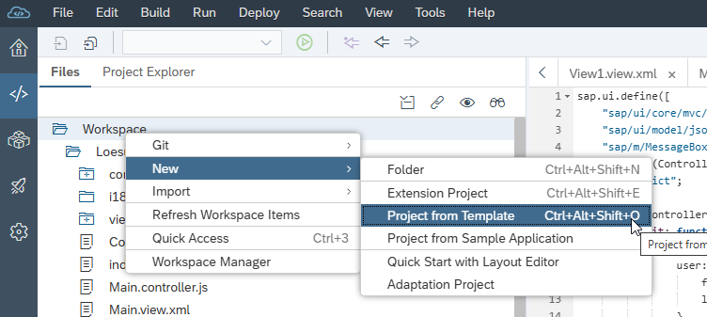
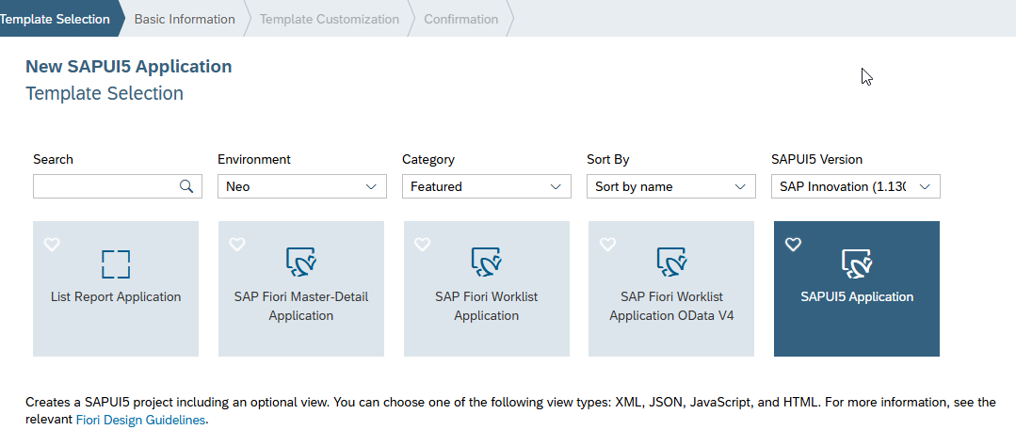
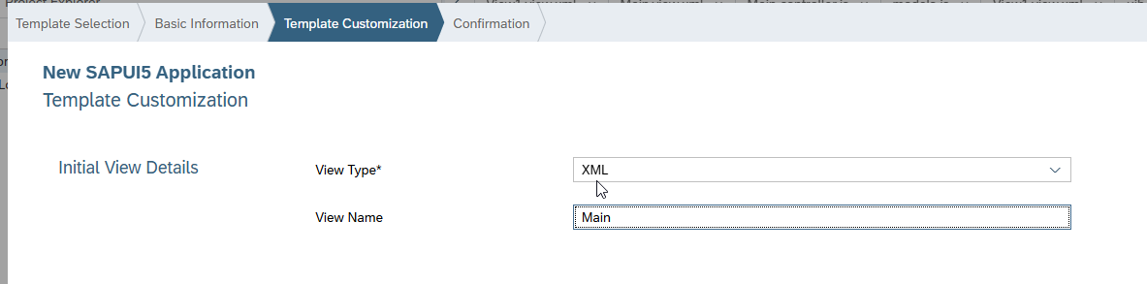
Generierung der UI5 Dateien über Template in WebIDE
Notes:
Quiz zu SAPUI5 Controls
Frage: Was ist ein SAPUI5 Control?
A) Eine Datenbank
B) Eine wiederverwendbare UI-Komponente
C) Ein Server
D) Ein Netzwerkprotokoll
Korrekte Antwort: B) Eine wiederverwendbare UI-Komponente
Frage: Wie viele eigene Controls enthält die SAPUI5 Library ungefähr?
A) 50
B) 100
C) 300
D) 500
Korrekte Antwort: D) 500
Frage: Welches der folgenden Controls wird verwendet, um eine Schaltfläche zu erstellen?
A) sap.m.Input
B) sap.m.Table
C) sap.m.Button
D) sap.m.List
Korrekte Antwort: C) sap.m.Button
Frage: Was ist eine Aggregation in SAPUI5?
A) Eine Methode zur Datenbankabfrage
B) Eine Verbindung zwischen zwei Controls
C) Ein Container für andere Controls
D) Ein Netzwerkprotokoll
Korrekte Antwort: C) Ein Container für andere Controls
Frage: Wie kann ein Control in einer XML View definiert werden?
A) Durch die Verwendung von JavaScript
B) Durch die Verwendung von HTML
C) Durch die Verwendung von XML-Tags
D) Durch die Verwendung von CSS
Korrekte Antwort: C) Durch die Verwendung von XML-Tags
Frage: Was ist eine Assoziation in SAPUI5?
A) Eine Methode zur Datenbankabfrage
B) Eine Verbindung zwischen zwei Controls, die keine hierarchische Struktur darstellt
C) Ein Container für andere Controls
D) Ein Netzwerkprotokoll
Korrekte Antwort: B) Eine Verbindung zwischen zwei Controls, die keine hierarchische Struktur darstellt

Slide 43
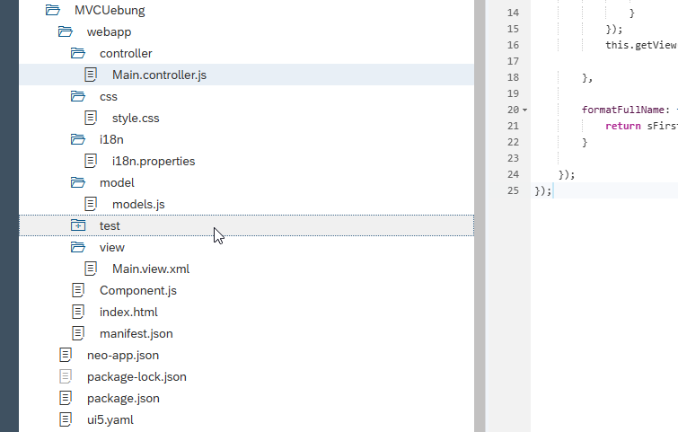
SAP UI5 App –Verzeichnisstruktur

Slide 44
Die Ausführungsreihenfolge einer SAPUI5-Anwendung
Nachfolgend ist die Reihenfolge aufgeführt, in der SAPUI5-Anwendungen ausgeführt werden. Die Anwendungsdateien des jeweiligen Ausführungsschritts sind fett gedruckt:
Start der Anwendung (index.html)
SAPUI5-Ressourcen laden
Index-Bootstrap lädt Komponente (component.js)
Komponente lädt Deskriptor (manifest.json)
Komponente erstellt im Deskriptor definierte Modelle
Init-Funktion der Komponente ausführen
Die Init-Funktion der Komponente führt die Init-Funktion der übergeordneten UIComponent aus
Die Init-Funktion der übergeordneten UIComponent erstellt den Router des Manifests
Die Init-Funktion der übergeordneten UIComponent erstellt die Root-View des Manifests (View1.view.xml)
Die Root-View erstellt das Root-Control
Die Init-Funktion der Komponente initialisiert den Router
Der Router erstellt andere erforderliche Views
Jede View lädt den entsprechenden Controller (View1.controller.js)
Jeder Controller führt seine Init-Funktion aus
Router platziert Views in der Root-Control
Models sind in den Views verfügbar
Evaluierung der Bindings der View
Abrufen von Modelldaten
Notes:
Quiz zu SAPUI5 Controls
Frage: Was ist ein SAPUI5 Control?
A) Eine Datenbank
B) Eine wiederverwendbare UI-Komponente
C) Ein Server
D) Ein Netzwerkprotokoll
Korrekte Antwort: B) Eine wiederverwendbare UI-Komponente
Frage: Wie viele eigene Controls enthält die SAPUI5 Library ungefähr?
A) 50
B) 100
C) 300
D) >500
Korrekte Antwort: D) 500
Frage: Welches der folgenden Controls wird verwendet, um eine Schaltfläche zu erstellen?
A) sap.m.Input
B) sap.m.Table
C) sap.m.Button
D) sap.m.List
Korrekte Antwort: C) sap.m.Button
Frage: Was ist eine Aggregation in SAPUI5?
A) Eine Methode zur Datenbankabfrage
B) Eine Verbindung zwischen zwei Controls
C) Ein Container für andere Controls
D) Ein Netzwerkprotokoll
Korrekte Antwort: C) Ein Container für andere Controls
Frage: Wie kann ein Control in einer XML View definiert werden?
A) Durch die Verwendung von JavaScript
B) Durch die Verwendung von HTML
C) Durch die Verwendung von XML-Tags
D) Durch die Verwendung von CSS
Korrekte Antwort: C) Durch die Verwendung von XML-Tags
Frage: Was ist eine Assoziation in SAPUI5?
A) Eine Methode zur Datenbankabfrage
B) Eine Verbindung zwischen zwei Controls, die keine hierarchische Struktur darstellt
C) Ein Container für andere Controls
D) Ein Netzwerkprotokoll
Korrekte Antwort: B) Eine Verbindung zwischen zwei Controls, die keine hierarchische Struktur darstellt

Slide 45
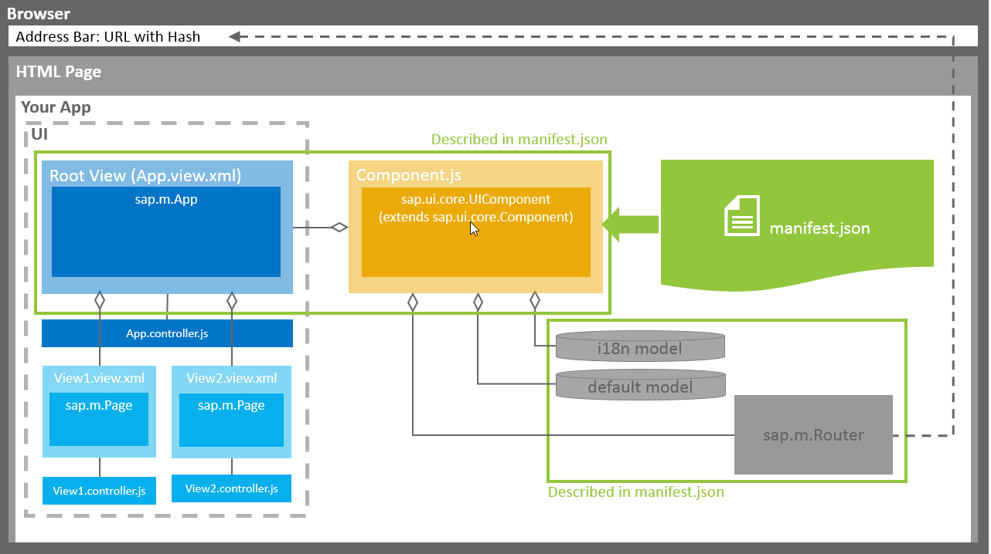
SAP UI5 App –Grundlegende Dateien

Slide 46
Hands On
SAPUI5 -

Slide 47
SAPUI5 UI Elemente und deren Verwendung
Erläuterung des Konzeptes

Slide 48
UI Elemente (Controls)
Der Typ des Elements gibt zunächst an, um welche Art von Control es sich handelt und setzt sich aus der Bibliothek und dem Namen für diesen Elementtyp zusammen (z.B. sap.m.Label).
Die ID eines Elements kann genutzt werden, um ein Element eindeutig zu identifizieren und ist z.B. für den Zugriff aus dem Controller heraus nützlich. Z.B. aus dem Controller heraus:
var oButton = this.getView().byId(„button“);
Die Eigenschaften (Properties) definieren das Anzeigeverhalten und die Anzeige des Elements selbst.
Notes:
Quiz zu SAPUI5 Controls
Frage: Was ist ein SAPUI5 Control?
A) Eine Datenbank
B) Eine wiederverwendbare UI-Komponente
C) Ein Server
D) Ein Netzwerkprotokoll
Korrekte Antwort: B) Eine wiederverwendbare UI-Komponente
Frage: Wie viele eigene Controls enthält die SAPUI5 Library ungefähr?
A) 50
B) 100
C) 300
D) >500
Korrekte Antwort: D) 500
Frage: Welches der folgenden Controls wird verwendet, um eine Schaltfläche zu erstellen?
A) sap.m.Input
B) sap.m.Table
C) sap.m.Button
D) sap.m.List
Korrekte Antwort: C) sap.m.Button
Frage: Was ist eine Aggregation in SAPUI5?
A) Eine Methode zur Datenbankabfrage
B) Eine Verbindung zwischen zwei Controls
C) Ein Container für andere Controls
D) Ein Netzwerkprotokoll
Korrekte Antwort: C) Ein Container für andere Controls
Frage: Wie kann ein Control in einer XML View definiert werden?
A) Durch die Verwendung von JavaScript
B) Durch die Verwendung von HTML
C) Durch die Verwendung von XML-Tags
D) Durch die Verwendung von CSS
Korrekte Antwort: C) Durch die Verwendung von XML-Tags
Frage: Was ist eine Assoziation in SAPUI5?
A) Eine Methode zur Datenbankabfrage
B) Eine Verbindung zwischen zwei Controls, die keine hierarchische Struktur darstellt
C) Ein Container für andere Controls
D) Ein Netzwerkprotokoll
Korrekte Antwort: B) Eine Verbindung zwischen zwei Controls, die keine hierarchische Struktur darstellt

Slide 49
Elemente aus sap.ui Library
Fokus liegt auf Desktop-Maus Interaktion
Umfangreiche UI Controls für moderne Benutzerschnittstellen
Einfache (Buttons, Textbox, Links, Bilder)
Komplexe (Tabellen, DataGrids, Tree ..)
Form-Elemente (Date-Picker, Slider ..)
Layouting (Tabs, Dialoge .. )
Nicht immer geeignet für mobile Geräte und Touch-Interaktion
Notes:
Quiz zu SAPUI5 Controls
Frage: Was ist ein SAPUI5 Control?
A) Eine Datenbank
B) Eine wiederverwendbare UI-Komponente
C) Ein Server
D) Ein Netzwerkprotokoll
Korrekte Antwort: B) Eine wiederverwendbare UI-Komponente
Frage: Wie viele eigene Controls enthält die SAPUI5 Library ungefähr?
A) 50
B) 100
C) 300
D) >500
Korrekte Antwort: D) 500
Frage: Welches der folgenden Controls wird verwendet, um eine Schaltfläche zu erstellen?
A) sap.m.Input
B) sap.m.Table
C) sap.m.Button
D) sap.m.List
Korrekte Antwort: C) sap.m.Button
Frage: Was ist eine Aggregation in SAPUI5?
A) Eine Methode zur Datenbankabfrage
B) Eine Verbindung zwischen zwei Controls
C) Ein Container für andere Controls
D) Ein Netzwerkprotokoll
Korrekte Antwort: C) Ein Container für andere Controls
Frage: Wie kann ein Control in einer XML View definiert werden?
A) Durch die Verwendung von JavaScript
B) Durch die Verwendung von HTML
C) Durch die Verwendung von XML-Tags
D) Durch die Verwendung von CSS
Korrekte Antwort: C) Durch die Verwendung von XML-Tags
Frage: Was ist eine Assoziation in SAPUI5?
A) Eine Methode zur Datenbankabfrage
B) Eine Verbindung zwischen zwei Controls, die keine hierarchische Struktur darstellt
C) Ein Container für andere Controls
D) Ein Netzwerkprotokoll
Korrekte Antwort: B) Eine Verbindung zwischen zwei Controls, die keine hierarchische Struktur darstellt

Slide 50
Elemente aus sap.m Library
Focus liegt auf Touch-Interaktionen (aber auch am Desktop bedienbar)
Basis für SAP Fiori-Apps und Fiori-like-Apps
Controls
Große Form-Elemente (Buttons, Textfelder, Slider …)
Container (Listen, Tiles, Split-View)
Gesten-Events (Swipe, Tab & Hold)
Tipp: Tests am Desktop nur mit Chrome/Safari - Nicht geeignet für IE
Notes:
Quiz zu SAPUI5 Controls
Frage: Was ist ein SAPUI5 Control?
A) Eine Datenbank
B) Eine wiederverwendbare UI-Komponente
C) Ein Server
D) Ein Netzwerkprotokoll
Korrekte Antwort: B) Eine wiederverwendbare UI-Komponente
Frage: Wie viele eigene Controls enthält die SAPUI5 Library ungefähr?
A) 50
B) 100
C) 300
D) >500
Korrekte Antwort: D) 500
Frage: Welches der folgenden Controls wird verwendet, um eine Schaltfläche zu erstellen?
A) sap.m.Input
B) sap.m.Table
C) sap.m.Button
D) sap.m.List
Korrekte Antwort: C) sap.m.Button
Frage: Was ist eine Aggregation in SAPUI5?
A) Eine Methode zur Datenbankabfrage
B) Eine Verbindung zwischen zwei Controls
C) Ein Container für andere Controls
D) Ein Netzwerkprotokoll
Korrekte Antwort: C) Ein Container für andere Controls
Frage: Wie kann ein Control in einer XML View definiert werden?
A) Durch die Verwendung von JavaScript
B) Durch die Verwendung von HTML
C) Durch die Verwendung von XML-Tags
D) Durch die Verwendung von CSS
Korrekte Antwort: C) Durch die Verwendung von XML-Tags
Frage: Was ist eine Assoziation in SAPUI5?
A) Eine Methode zur Datenbankabfrage
B) Eine Verbindung zwischen zwei Controls, die keine hierarchische Struktur darstellt
C) Ein Container für andere Controls
D) Ein Netzwerkprotokoll
Korrekte Antwort: B) Eine Verbindung zwischen zwei Controls, die keine hierarchische Struktur darstellt

Slide 51
sap.m Control - Label
Das Label repräsentiert einen kurzen, beschreibenden Text für ein anderes Element der Applikation. Es informiert den Benutzer beispielsweise über die Art der angezeigten Informationen des assoziierten Elementes.
Wichtige Bestandteile des Labels sind v.a. die Eigenschaft text, die den anzuzeigenden Inhalt aufnimmt und die Methode setLabelFor(), die eine Assoziation mit dem beschriebenen Element herstellen kann.
Um ein Label in XML zu deklarieren, benötigen Sie lediglich das Label Element. Sie können die Positionierung durch Verwendung von Containern wie VBox (Vertical Box) oder HBox (Horizontal Box) steuern oder es in einen Container wie ein Formular (engl. Form) packen.
Notes:
Quiz zu SAPUI5 Controls
Frage: Was ist ein SAPUI5 Control?
A) Eine Datenbank
B) Eine wiederverwendbare UI-Komponente
C) Ein Server
D) Ein Netzwerkprotokoll
Korrekte Antwort: B) Eine wiederverwendbare UI-Komponente
Frage: Wie viele eigene Controls enthält die SAPUI5 Library ungefähr?
A) 50
B) 100
C) 300
D) >500
Korrekte Antwort: D) 500
Frage: Welches der folgenden Controls wird verwendet, um eine Schaltfläche zu erstellen?
A) sap.m.Input
B) sap.m.Table
C) sap.m.Button
D) sap.m.List
Korrekte Antwort: C) sap.m.Button
Frage: Was ist eine Aggregation in SAPUI5?
A) Eine Methode zur Datenbankabfrage
B) Eine Verbindung zwischen zwei Controls
C) Ein Container für andere Controls
D) Ein Netzwerkprotokoll
Korrekte Antwort: C) Ein Container für andere Controls
Frage: Wie kann ein Control in einer XML View definiert werden?
A) Durch die Verwendung von JavaScript
B) Durch die Verwendung von HTML
C) Durch die Verwendung von XML-Tags
D) Durch die Verwendung von CSS
Korrekte Antwort: C) Durch die Verwendung von XML-Tags
Frage: Was ist eine Assoziation in SAPUI5?
A) Eine Methode zur Datenbankabfrage
B) Eine Verbindung zwischen zwei Controls, die keine hierarchische Struktur darstellt
C) Ein Container für andere Controls
D) Ein Netzwerkprotokoll
Korrekte Antwort: B) Eine Verbindung zwischen zwei Controls, die keine hierarchische Struktur darstellt

Slide 52
sap.m Control - Label
Das Input-Element ist für die einzeilige, textbasierte Eingabe durch den Nutzer gedacht und bringt verschiedene Möglichkeiten mit diese Funktion auf die eigenen Bedürfnisse zu zuschneiden und zu unterstützen.
Bearbeiten Sie den View Ihrer neuen App. Vor der eigentlichen Bewertung müssen einige allgemeine Daten zum Seminar gepflegt werden. Es soll zwei Eingabe-Felder geben mit Beschriftung geben. Das erste ist für den Titel des Seminars, das zweite soll die E-Mail-Adresse des Trainers enthalten können.
Denken Sie daran die Elemente zur (automatisch eingefügten) Page hinzuzufügen und ändern Sie bei der Gelegenheit auch den Titel der Seite.
Notes:
Quiz zu SAPUI5 Controls
Frage: Was ist ein SAPUI5 Control?
A) Eine Datenbank
B) Eine wiederverwendbare UI-Komponente
C) Ein Server
D) Ein Netzwerkprotokoll
Korrekte Antwort: B) Eine wiederverwendbare UI-Komponente
Frage: Wie viele eigene Controls enthält die SAPUI5 Library ungefähr?
A) 50
B) 100
C) 300
D) >500
Korrekte Antwort: D) 500
Frage: Welches der folgenden Controls wird verwendet, um eine Schaltfläche zu erstellen?
A) sap.m.Input
B) sap.m.Table
C) sap.m.Button
D) sap.m.List
Korrekte Antwort: C) sap.m.Button
Frage: Was ist eine Aggregation in SAPUI5?
A) Eine Methode zur Datenbankabfrage
B) Eine Verbindung zwischen zwei Controls
C) Ein Container für andere Controls
D) Ein Netzwerkprotokoll
Korrekte Antwort: C) Ein Container für andere Controls
Frage: Wie kann ein Control in einer XML View definiert werden?
A) Durch die Verwendung von JavaScript
B) Durch die Verwendung von HTML
C) Durch die Verwendung von XML-Tags
D) Durch die Verwendung von CSS
Korrekte Antwort: C) Durch die Verwendung von XML-Tags
Frage: Was ist eine Assoziation in SAPUI5?
A) Eine Methode zur Datenbankabfrage
B) Eine Verbindung zwischen zwei Controls, die keine hierarchische Struktur darstellt
C) Ein Container für andere Controls
D) Ein Netzwerkprotokoll
Korrekte Antwort: B) Eine Verbindung zwischen zwei Controls, die keine hierarchische Struktur darstellt

Slide 53
sap.m Control - Label
Notes:
Quiz zu SAPUI5 Controls
Frage: Was ist ein SAPUI5 Control?
A) Eine Datenbank
B) Eine wiederverwendbare UI-Komponente
C) Ein Server
D) Ein Netzwerkprotokoll
Korrekte Antwort: B) Eine wiederverwendbare UI-Komponente
Frage: Wie viele eigene Controls enthält die SAPUI5 Library ungefähr?
A) 50
B) 100
C) 300
D) >500
Korrekte Antwort: D) 500
Frage: Welches der folgenden Controls wird verwendet, um eine Schaltfläche zu erstellen?
A) sap.m.Input
B) sap.m.Table
C) sap.m.Button
D) sap.m.List
Korrekte Antwort: C) sap.m.Button
Frage: Was ist eine Aggregation in SAPUI5?
A) Eine Methode zur Datenbankabfrage
B) Eine Verbindung zwischen zwei Controls
C) Ein Container für andere Controls
D) Ein Netzwerkprotokoll
Korrekte Antwort: C) Ein Container für andere Controls
Frage: Wie kann ein Control in einer XML View definiert werden?
A) Durch die Verwendung von JavaScript
B) Durch die Verwendung von HTML
C) Durch die Verwendung von XML-Tags
D) Durch die Verwendung von CSS
Korrekte Antwort: C) Durch die Verwendung von XML-Tags
Frage: Was ist eine Assoziation in SAPUI5?
A) Eine Methode zur Datenbankabfrage
B) Eine Verbindung zwischen zwei Controls, die keine hierarchische Struktur darstellt
C) Ein Container für andere Controls
D) Ein Netzwerkprotokoll
Korrekte Antwort: B) Eine Verbindung zwischen zwei Controls, die keine hierarchische Struktur darstellt

Slide 54
sap.m Control – DatePicker u. DateRangeSelection
Notes:
Quiz zu SAPUI5 Controls
Frage: Was ist ein SAPUI5 Control?
A) Eine Datenbank
B) Eine wiederverwendbare UI-Komponente
C) Ein Server
D) Ein Netzwerkprotokoll
Korrekte Antwort: B) Eine wiederverwendbare UI-Komponente
Frage: Wie viele eigene Controls enthält die SAPUI5 Library ungefähr?
A) 50
B) 100
C) 300
D) >500
Korrekte Antwort: D) 500
Frage: Welches der folgenden Controls wird verwendet, um eine Schaltfläche zu erstellen?
A) sap.m.Input
B) sap.m.Table
C) sap.m.Button
D) sap.m.List
Korrekte Antwort: C) sap.m.Button
Frage: Was ist eine Aggregation in SAPUI5?
A) Eine Methode zur Datenbankabfrage
B) Eine Verbindung zwischen zwei Controls
C) Ein Container für andere Controls
D) Ein Netzwerkprotokoll
Korrekte Antwort: C) Ein Container für andere Controls
Frage: Wie kann ein Control in einer XML View definiert werden?
A) Durch die Verwendung von JavaScript
B) Durch die Verwendung von HTML
C) Durch die Verwendung von XML-Tags
D) Durch die Verwendung von CSS
Korrekte Antwort: C) Durch die Verwendung von XML-Tags
Frage: Was ist eine Assoziation in SAPUI5?
A) Eine Methode zur Datenbankabfrage
B) Eine Verbindung zwischen zwei Controls, die keine hierarchische Struktur darstellt
C) Ein Container für andere Controls
D) Ein Netzwerkprotokoll
Korrekte Antwort: B) Eine Verbindung zwischen zwei Controls, die keine hierarchische Struktur darstellt

Slide 55
sap.m Control - RadioButton
.
Notes:
Quiz zu SAPUI5 Controls
Frage: Was ist ein SAPUI5 Control?
A) Eine Datenbank
B) Eine wiederverwendbare UI-Komponente
C) Ein Server
D) Ein Netzwerkprotokoll
Korrekte Antwort: B) Eine wiederverwendbare UI-Komponente
Frage: Wie viele eigene Controls enthält die SAPUI5 Library ungefähr?
A) 50
B) 100
C) 300
D) >500
Korrekte Antwort: D) 500
Frage: Welches der folgenden Controls wird verwendet, um eine Schaltfläche zu erstellen?
A) sap.m.Input
B) sap.m.Table
C) sap.m.Button
D) sap.m.List
Korrekte Antwort: C) sap.m.Button
Frage: Was ist eine Aggregation in SAPUI5?
A) Eine Methode zur Datenbankabfrage
B) Eine Verbindung zwischen zwei Controls
C) Ein Container für andere Controls
D) Ein Netzwerkprotokoll
Korrekte Antwort: C) Ein Container für andere Controls
Frage: Wie kann ein Control in einer XML View definiert werden?
A) Durch die Verwendung von JavaScript
B) Durch die Verwendung von HTML
C) Durch die Verwendung von XML-Tags
D) Durch die Verwendung von CSS
Korrekte Antwort: C) Durch die Verwendung von XML-Tags
Frage: Was ist eine Assoziation in SAPUI5?
A) Eine Methode zur Datenbankabfrage
B) Eine Verbindung zwischen zwei Controls, die keine hierarchische Struktur darstellt
C) Ein Container für andere Controls
D) Ein Netzwerkprotokoll
Korrekte Antwort: B) Eine Verbindung zwischen zwei Controls, die keine hierarchische Struktur darstellt

Slide 56
sap.m Control - RatingIndicator
Notes:
Quiz zu SAPUI5 Controls
Frage: Was ist ein SAPUI5 Control?
A) Eine Datenbank
B) Eine wiederverwendbare UI-Komponente
C) Ein Server
D) Ein Netzwerkprotokoll
Korrekte Antwort: B) Eine wiederverwendbare UI-Komponente
Frage: Wie viele eigene Controls enthält die SAPUI5 Library ungefähr?
A) 50
B) 100
C) 300
D) >500
Korrekte Antwort: D) 500
Frage: Welches der folgenden Controls wird verwendet, um eine Schaltfläche zu erstellen?
A) sap.m.Input
B) sap.m.Table
C) sap.m.Button
D) sap.m.List
Korrekte Antwort: C) sap.m.Button
Frage: Was ist eine Aggregation in SAPUI5?
A) Eine Methode zur Datenbankabfrage
B) Eine Verbindung zwischen zwei Controls
C) Ein Container für andere Controls
D) Ein Netzwerkprotokoll
Korrekte Antwort: C) Ein Container für andere Controls
Frage: Wie kann ein Control in einer XML View definiert werden?
A) Durch die Verwendung von JavaScript
B) Durch die Verwendung von HTML
C) Durch die Verwendung von XML-Tags
D) Durch die Verwendung von CSS
Korrekte Antwort: C) Durch die Verwendung von XML-Tags
Frage: Was ist eine Assoziation in SAPUI5?
A) Eine Methode zur Datenbankabfrage
B) Eine Verbindung zwischen zwei Controls, die keine hierarchische Struktur darstellt
C) Ein Container für andere Controls
D) Ein Netzwerkprotokoll
Korrekte Antwort: B) Eine Verbindung zwischen zwei Controls, die keine hierarchische Struktur darstellt

Slide 57
sap.m Control - Slider
Notes:
Quiz zu SAPUI5 Controls
Frage: Was ist ein SAPUI5 Control?
A) Eine Datenbank
B) Eine wiederverwendbare UI-Komponente
C) Ein Server
D) Ein Netzwerkprotokoll
Korrekte Antwort: B) Eine wiederverwendbare UI-Komponente
Frage: Wie viele eigene Controls enthält die SAPUI5 Library ungefähr?
A) 50
B) 100
C) 300
D) >500
Korrekte Antwort: D) 500
Frage: Welches der folgenden Controls wird verwendet, um eine Schaltfläche zu erstellen?
A) sap.m.Input
B) sap.m.Table
C) sap.m.Button
D) sap.m.List
Korrekte Antwort: C) sap.m.Button
Frage: Was ist eine Aggregation in SAPUI5?
A) Eine Methode zur Datenbankabfrage
B) Eine Verbindung zwischen zwei Controls
C) Ein Container für andere Controls
D) Ein Netzwerkprotokoll
Korrekte Antwort: C) Ein Container für andere Controls
Frage: Wie kann ein Control in einer XML View definiert werden?
A) Durch die Verwendung von JavaScript
B) Durch die Verwendung von HTML
C) Durch die Verwendung von XML-Tags
D) Durch die Verwendung von CSS
Korrekte Antwort: C) Durch die Verwendung von XML-Tags
Frage: Was ist eine Assoziation in SAPUI5?
A) Eine Methode zur Datenbankabfrage
B) Eine Verbindung zwischen zwei Controls, die keine hierarchische Struktur darstellt
C) Ein Container für andere Controls
D) Ein Netzwerkprotokoll
Korrekte Antwort: B) Eine Verbindung zwischen zwei Controls, die keine hierarchische Struktur darstellt

Slide 58
sap.m Control - Label
Notes:
Quiz zu SAPUI5 Controls
Frage: Was ist ein SAPUI5 Control?
A) Eine Datenbank
B) Eine wiederverwendbare UI-Komponente
C) Ein Server
D) Ein Netzwerkprotokoll
Korrekte Antwort: B) Eine wiederverwendbare UI-Komponente
Frage: Wie viele eigene Controls enthält die SAPUI5 Library ungefähr?
A) 50
B) 100
C) 300
D) >500
Korrekte Antwort: D) 500
Frage: Welches der folgenden Controls wird verwendet, um eine Schaltfläche zu erstellen?
A) sap.m.Input
B) sap.m.Table
C) sap.m.Button
D) sap.m.List
Korrekte Antwort: C) sap.m.Button
Frage: Was ist eine Aggregation in SAPUI5?
A) Eine Methode zur Datenbankabfrage
B) Eine Verbindung zwischen zwei Controls
C) Ein Container für andere Controls
D) Ein Netzwerkprotokoll
Korrekte Antwort: C) Ein Container für andere Controls
Frage: Wie kann ein Control in einer XML View definiert werden?
A) Durch die Verwendung von JavaScript
B) Durch die Verwendung von HTML
C) Durch die Verwendung von XML-Tags
D) Durch die Verwendung von CSS
Korrekte Antwort: C) Durch die Verwendung von XML-Tags
Frage: Was ist eine Assoziation in SAPUI5?
A) Eine Methode zur Datenbankabfrage
B) Eine Verbindung zwischen zwei Controls, die keine hierarchische Struktur darstellt
C) Ein Container für andere Controls
D) Ein Netzwerkprotokoll
Korrekte Antwort: B) Eine Verbindung zwischen zwei Controls, die keine hierarchische Struktur darstellt

Slide 59
Form und Layout Controls
In diesem Kapitel soll es nun darum gehen die Elemente geschickter zu platzieren und die App so ansprechender zu gestalten. Dafür stellt SAPUI5 Layout-Elemente zur Verfügung, Container-Elemente, die darauf spezialisiert sind eine bestimmte Anordnung der enthaltenen Elemente zu realisieren.
Die meisten dieser Elemente sind in der Bibliothek sap.ui.layout zu finden, einige spezielle Elemente sind aber auch in den Bibliotheken sap.m und sap.ui.commons zu finden.
Notes:
Quiz zu SAPUI5 Controls
Frage: Was ist ein SAPUI5 Control?
A) Eine Datenbank
B) Eine wiederverwendbare UI-Komponente
C) Ein Server
D) Ein Netzwerkprotokoll
Korrekte Antwort: B) Eine wiederverwendbare UI-Komponente
Frage: Wie viele eigene Controls enthält die SAPUI5 Library ungefähr?
A) 50
B) 100
C) 300
D) >500
Korrekte Antwort: D) 500
Frage: Welches der folgenden Controls wird verwendet, um eine Schaltfläche zu erstellen?
A) sap.m.Input
B) sap.m.Table
C) sap.m.Button
D) sap.m.List
Korrekte Antwort: C) sap.m.Button
Frage: Was ist eine Aggregation in SAPUI5?
A) Eine Methode zur Datenbankabfrage
B) Eine Verbindung zwischen zwei Controls
C) Ein Container für andere Controls
D) Ein Netzwerkprotokoll
Korrekte Antwort: C) Ein Container für andere Controls
Frage: Wie kann ein Control in einer XML View definiert werden?
A) Durch die Verwendung von JavaScript
B) Durch die Verwendung von HTML
C) Durch die Verwendung von XML-Tags
D) Durch die Verwendung von CSS
Korrekte Antwort: C) Durch die Verwendung von XML-Tags
Frage: Was ist eine Assoziation in SAPUI5?
A) Eine Methode zur Datenbankabfrage
B) Eine Verbindung zwischen zwei Controls, die keine hierarchische Struktur darstellt
C) Ein Container für andere Controls
D) Ein Netzwerkprotokoll
Korrekte Antwort: B) Eine Verbindung zwischen zwei Controls, die keine hierarchische Struktur darstellt

Slide 60
SimpleForm Control
Notes:
Quiz zu SAPUI5 Controls
Frage: Was ist ein SAPUI5 Control?
A) Eine Datenbank
B) Eine wiederverwendbare UI-Komponente
C) Ein Server
D) Ein Netzwerkprotokoll
Korrekte Antwort: B) Eine wiederverwendbare UI-Komponente
Frage: Wie viele eigene Controls enthält die SAPUI5 Library ungefähr?
A) 50
B) 100
C) 300
D) >500
Korrekte Antwort: D) 500
Frage: Welches der folgenden Controls wird verwendet, um eine Schaltfläche zu erstellen?
A) sap.m.Input
B) sap.m.Table
C) sap.m.Button
D) sap.m.List
Korrekte Antwort: C) sap.m.Button
Frage: Was ist eine Aggregation in SAPUI5?
A) Eine Methode zur Datenbankabfrage
B) Eine Verbindung zwischen zwei Controls
C) Ein Container für andere Controls
D) Ein Netzwerkprotokoll
Korrekte Antwort: C) Ein Container für andere Controls
Frage: Wie kann ein Control in einer XML View definiert werden?
A) Durch die Verwendung von JavaScript
B) Durch die Verwendung von HTML
C) Durch die Verwendung von XML-Tags
D) Durch die Verwendung von CSS
Korrekte Antwort: C) Durch die Verwendung von XML-Tags
Frage: Was ist eine Assoziation in SAPUI5?
A) Eine Methode zur Datenbankabfrage
B) Eine Verbindung zwischen zwei Controls, die keine hierarchische Struktur darstellt
C) Ein Container für andere Controls
D) Ein Netzwerkprotokoll
Korrekte Antwort: B) Eine Verbindung zwischen zwei Controls, die keine hierarchische Struktur darstellt

Slide 61
FlexBox Control
Notes:
Quiz zu SAPUI5 Controls
Frage: Was ist ein SAPUI5 Control?
A) Eine Datenbank
B) Eine wiederverwendbare UI-Komponente
C) Ein Server
D) Ein Netzwerkprotokoll
Korrekte Antwort: B) Eine wiederverwendbare UI-Komponente
Frage: Wie viele eigene Controls enthält die SAPUI5 Library ungefähr?
A) 50
B) 100
C) 300
D) >500
Korrekte Antwort: D) 500
Frage: Welches der folgenden Controls wird verwendet, um eine Schaltfläche zu erstellen?
A) sap.m.Input
B) sap.m.Table
C) sap.m.Button
D) sap.m.List
Korrekte Antwort: C) sap.m.Button
Frage: Was ist eine Aggregation in SAPUI5?
A) Eine Methode zur Datenbankabfrage
B) Eine Verbindung zwischen zwei Controls
C) Ein Container für andere Controls
D) Ein Netzwerkprotokoll
Korrekte Antwort: C) Ein Container für andere Controls
Frage: Wie kann ein Control in einer XML View definiert werden?
A) Durch die Verwendung von JavaScript
B) Durch die Verwendung von HTML
C) Durch die Verwendung von XML-Tags
D) Durch die Verwendung von CSS
Korrekte Antwort: C) Durch die Verwendung von XML-Tags
Frage: Was ist eine Assoziation in SAPUI5?
A) Eine Methode zur Datenbankabfrage
B) Eine Verbindung zwischen zwei Controls, die keine hierarchische Struktur darstellt
C) Ein Container für andere Controls
D) Ein Netzwerkprotokoll
Korrekte Antwort: B) Eine Verbindung zwischen zwei Controls, die keine hierarchische Struktur darstellt

Slide 62
DynamicSideContent - Control
Notes:
Quiz zu SAPUI5 Controls
Frage: Was ist ein SAPUI5 Control?
A) Eine Datenbank
B) Eine wiederverwendbare UI-Komponente
C) Ein Server
D) Ein Netzwerkprotokoll
Korrekte Antwort: B) Eine wiederverwendbare UI-Komponente
Frage: Wie viele eigene Controls enthält die SAPUI5 Library ungefähr?
A) 50
B) 100
C) 300
D) >500
Korrekte Antwort: D) 500
Frage: Welches der folgenden Controls wird verwendet, um eine Schaltfläche zu erstellen?
A) sap.m.Input
B) sap.m.Table
C) sap.m.Button
D) sap.m.List
Korrekte Antwort: C) sap.m.Button
Frage: Was ist eine Aggregation in SAPUI5?
A) Eine Methode zur Datenbankabfrage
B) Eine Verbindung zwischen zwei Controls
C) Ein Container für andere Controls
D) Ein Netzwerkprotokoll
Korrekte Antwort: C) Ein Container für andere Controls
Frage: Wie kann ein Control in einer XML View definiert werden?
A) Durch die Verwendung von JavaScript
B) Durch die Verwendung von HTML
C) Durch die Verwendung von XML-Tags
D) Durch die Verwendung von CSS
Korrekte Antwort: C) Durch die Verwendung von XML-Tags
Frage: Was ist eine Assoziation in SAPUI5?
A) Eine Methode zur Datenbankabfrage
B) Eine Verbindung zwischen zwei Controls, die keine hierarchische Struktur darstellt
C) Ein Container für andere Controls
D) Ein Netzwerkprotokoll
Korrekte Antwort: B) Eine Verbindung zwischen zwei Controls, die keine hierarchische Struktur darstellt

Slide 63
sap.viz – Visualisierungen
Charts und Diagramme können visualisiert werden
Notes:
Quiz zu SAPUI5 Controls
Frage: Was ist ein SAPUI5 Control?
A) Eine Datenbank
B) Eine wiederverwendbare UI-Komponente
C) Ein Server
D) Ein Netzwerkprotokoll
Korrekte Antwort: B) Eine wiederverwendbare UI-Komponente
Frage: Wie viele eigene Controls enthält die SAPUI5 Library ungefähr?
A) 50
B) 100
C) 300
D) >500
Korrekte Antwort: D) 500
Frage: Welches der folgenden Controls wird verwendet, um eine Schaltfläche zu erstellen?
A) sap.m.Input
B) sap.m.Table
C) sap.m.Button
D) sap.m.List
Korrekte Antwort: C) sap.m.Button
Frage: Was ist eine Aggregation in SAPUI5?
A) Eine Methode zur Datenbankabfrage
B) Eine Verbindung zwischen zwei Controls
C) Ein Container für andere Controls
D) Ein Netzwerkprotokoll
Korrekte Antwort: C) Ein Container für andere Controls
Frage: Wie kann ein Control in einer XML View definiert werden?
A) Durch die Verwendung von JavaScript
B) Durch die Verwendung von HTML
C) Durch die Verwendung von XML-Tags
D) Durch die Verwendung von CSS
Korrekte Antwort: C) Durch die Verwendung von XML-Tags
Frage: Was ist eine Assoziation in SAPUI5?
A) Eine Methode zur Datenbankabfrage
B) Eine Verbindung zwischen zwei Controls, die keine hierarchische Struktur darstellt
C) Ein Container für andere Controls
D) Ein Netzwerkprotokoll
Korrekte Antwort: B) Eine Verbindung zwischen zwei Controls, die keine hierarchische Struktur darstellt

Slide 64
Visualisierungselemente
Notes:
Quiz zu SAPUI5 Controls
Frage: Was ist ein SAPUI5 Control?
A) Eine Datenbank
B) Eine wiederverwendbare UI-Komponente
C) Ein Server
D) Ein Netzwerkprotokoll
Korrekte Antwort: B) Eine wiederverwendbare UI-Komponente
Frage: Wie viele eigene Controls enthält die SAPUI5 Library ungefähr?
A) 50
B) 100
C) 300
D) >500
Korrekte Antwort: D) 500
Frage: Welches der folgenden Controls wird verwendet, um eine Schaltfläche zu erstellen?
A) sap.m.Input
B) sap.m.Table
C) sap.m.Button
D) sap.m.List
Korrekte Antwort: C) sap.m.Button
Frage: Was ist eine Aggregation in SAPUI5?
A) Eine Methode zur Datenbankabfrage
B) Eine Verbindung zwischen zwei Controls
C) Ein Container für andere Controls
D) Ein Netzwerkprotokoll
Korrekte Antwort: C) Ein Container für andere Controls
Frage: Wie kann ein Control in einer XML View definiert werden?
A) Durch die Verwendung von JavaScript
B) Durch die Verwendung von HTML
C) Durch die Verwendung von XML-Tags
D) Durch die Verwendung von CSS
Korrekte Antwort: C) Durch die Verwendung von XML-Tags
Frage: Was ist eine Assoziation in SAPUI5?
A) Eine Methode zur Datenbankabfrage
B) Eine Verbindung zwischen zwei Controls, die keine hierarchische Struktur darstellt
C) Ein Container für andere Controls
D) Ein Netzwerkprotokoll
Korrekte Antwort: B) Eine Verbindung zwischen zwei Controls, die keine hierarchische Struktur darstellt

Slide 65
Formatter
Erläuterung des Konzeptes

Slide 66
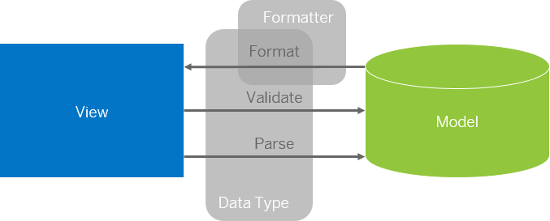
Formatter
Notes:
Quiz zu SAPUI5 Controls
Frage: Was ist ein SAPUI5 Control?
A) Eine Datenbank
B) Eine wiederverwendbare UI-Komponente
C) Ein Server
D) Ein Netzwerkprotokoll
Korrekte Antwort: B) Eine wiederverwendbare UI-Komponente
Frage: Wie viele eigene Controls enthält die SAPUI5 Library ungefähr?
A) 50
B) 100
C) 300
D) >500
Korrekte Antwort: D) 500
Frage: Welches der folgenden Controls wird verwendet, um eine Schaltfläche zu erstellen?
A) sap.m.Input
B) sap.m.Table
C) sap.m.Button
D) sap.m.List
Korrekte Antwort: C) sap.m.Button
Frage: Was ist eine Aggregation in SAPUI5?
A) Eine Methode zur Datenbankabfrage
B) Eine Verbindung zwischen zwei Controls
C) Ein Container für andere Controls
D) Ein Netzwerkprotokoll
Korrekte Antwort: C) Ein Container für andere Controls
Frage: Wie kann ein Control in einer XML View definiert werden?
A) Durch die Verwendung von JavaScript
B) Durch die Verwendung von HTML
C) Durch die Verwendung von XML-Tags
D) Durch die Verwendung von CSS
Korrekte Antwort: C) Durch die Verwendung von XML-Tags
Frage: Was ist eine Assoziation in SAPUI5?
A) Eine Methode zur Datenbankabfrage
B) Eine Verbindung zwischen zwei Controls, die keine hierarchische Struktur darstellt
C) Ein Container für andere Controls
D) Ein Netzwerkprotokoll
Korrekte Antwort: B) Eine Verbindung zwischen zwei Controls, die keine hierarchische Struktur darstellt

Slide 67
Navigation und Routing
Erläuterung des Konzeptes

Slide 68
UI Navigation
SAPUI5 bietet eine Hash-basierte Navigation, die es ermöglicht, Single Page Applikationen zu erstellen, bei denen die Navigation durch Änderung des Hashes (alles was in der URL auf „#“ folgt) erfolgt. So muss der Browser die Seite nicht neu laden.
Hash-basierte Navigation ermöglicht Lesezeichen und Deep Links zu Seiten innerhalb einer Anwendung; das bedeutet, dass Sie die Anwendung starten und den mit Lesezeichen versehenen Zustand wieder aufnehmen können.

Slide 69
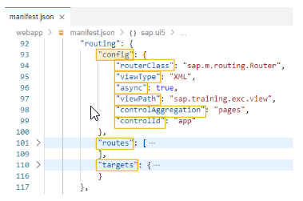
Routing Konfiguration
Befindet sich im Application Deskriptor File (manifest.json) in der Eigenschaft routing des sap.ui5-Namensraumes.
Besteht aus den folgenden drei Abschnitten: config, routes und targets

Slide 70
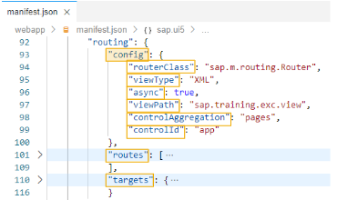
Routing Konfiguration - config
config:
Enthält die globale Routerkonfiguration und Standardwerte, die für alle Routen und Targets gelten. Es wird die Routerklasse definiert und wo sich die Views in der App befinden. Um die Views automatisch zu laden und anzuzeigen, wird angegeben, welches Control zur Anzeige der Seiten verwendet wird (app) und welche controlAggregation gefüllt werden soll, wenn eine neue Seite angezeigt wird (pages)

Slide 71
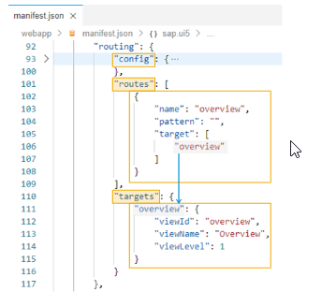
Routing Konfiguration – routes/targets
routes: Jede Route definiert einen Namen, ein Pattern und ein oder mehrere Targets, zu denen navigiert wird, wenn die Route getroffen wurde. Das Pattern ist im Grunde der URL-Teil, der zur Route passt. Das Pattern „“ wird meistens für die Hauptseite verwendet
targets: Definieren den View oder Komponente. Ein target kann einer oder mehreren Routen zugeordnet sein. Wenn Target angezeigt wird, werden View oder Komponente geladen und zur angegebenen controlAggregation (in config-Teil) hinzugefügt.

Slide 72
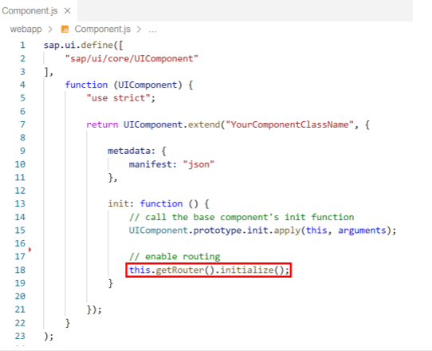
Routing – Router initialisieren
Der Router muss vorher noch von der Komponente initialisiert werden. Dazu eine Reference auf den Router in der init-Methode des Component.js-Komponentencontrollers holen und die initialize-Methode aufrufen.
Nach Initialisierung wird die Routing-Konfiguration in manifest.json automatisch in der Anwendung aktiviert: Die aktuelle URL wird ausgewertet und die entsprechenden Ansichten werden automatisch angezeigt.

Slide 73
Navigation mit hart codierten Patterns

Slide 74
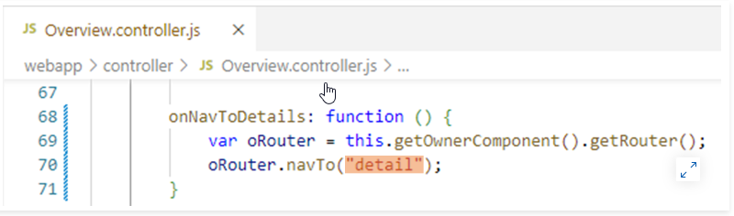
Navigation mit Methode navTo
Um von einem View-Controller aus auf die Router-Instanz zuzugreifen, können Sie die Methode getOwnerComponent des Controllers verwenden, um Zugriff auf die Owner-Component zu erhalten, die die Methode getRouter bereitstellt.
Der Router selbst hat eine Methode navTo, mit welcher eine Navigation getriggert werden kann
Notes:
Im gezeigten Beispiel wird die navTo-Methode des Routers in einer Event-Handler-Methode eines View-Controllers verwendet, um zu der Route namens detail zu navigieren. Dadurch wird das Muster detail der Route detail (siehe oben) auf den Hash des Browsers gesetzt. SAPUI5 reagiert dann auf das Hashchange-Ereignis des Browsers, um die Route zu finden, die mit diesem Hash übereinstimmt. Dies führt dazu, dass das Ziel der Detail-Route - im Endeffekt die Detailsicht - im Browser angezeigt wird.

Slide 75
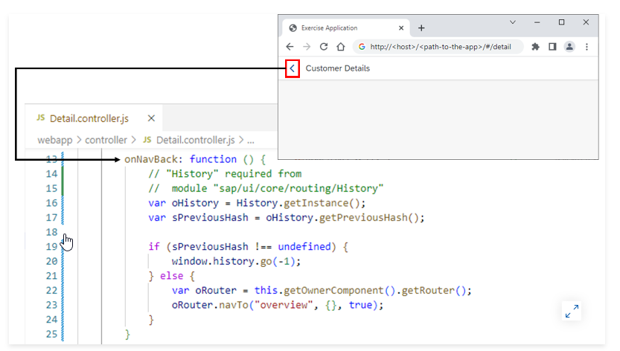
Navigation zurück – Mittels Back Button
Notes:
Im gezeigten Beispiel wird die navTo-Methode des Routers in einer Event-Handler-Methode eines View-Controllers verwendet, um zu der Route namens detail zu navigieren. Dadurch wird das Muster detail der Route detail (siehe oben) auf den Hash des Browsers gesetzt. SAPUI5 reagiert dann auf das Hashchange-Ereignis des Browsers, um die Route zu finden, die mit diesem Hash übereinstimmt. Dies führt dazu, dass das Ziel der Detail-Route - im Endeffekt die Detailsicht - im Browser angezeigt wird.

Slide 76
Navigation zurück – Mittels Back Button
Um zuückzunavigieren könnte der User den Zuück Button des Browsers verwenden, der benutzt aber nur die History. Dadurch könnte das zum Verlassen der App führen.
Um dieses Verhalten zu ändern, wird für die Anwendung im gezeigten Beispiel eine eigene Schaltfläche Zurück implementiert. In der Implementierung der entsprechenden onNavBack-Eventhandler-Methode wird das Modul sap/ui/core/routing/History verwendet, um auf die Navigationshistorie der SAPUI5-Anwendung zuzugreifen. Die getPreviousHash-Methode des history-Objekts wird verwendet, um zu prüfen, ob ein vorheriger Hash-Wert in der Anwendungshistorie vorhanden ist. Ist dies der Fall, navigiert die Anwendung über die native History-API des Browsers zu diesem vorherigen Hash-Wert. In diesem Fall entspricht die Funktionalität der Zurück-Schaltfläche der Anwendung der Funktionalität der nativen Zurück-Schaltfläche des Browsers.
Wenn es jedoch keinen vorherigen Hash gibt, navigiert die Anwendung über den Router zu der Route mit dem Namen „Übersicht“. Das heißt, es wird zu einer anderen Seite innerhalb der Anwendung navigiert, während die Verwendung der systemeigenen Browser-Schaltfläche Zurück in diesem Fall zum Beenden der Anwendung führen würde.
Der zweite Parameter beim Aufruf der Methode navTo ist ein leeres Objekt, da keine weiteren Parameter an die Route übergeben werden. Der dritte Parameter hat den Wert true und sorgt dafür, dass der Hash ersetzt wird, so dass es keinen Eintrag im Browserverlauf gibt.
Notes:
Im gezeigten Beispiel wird die navTo-Methode des Routers in einer Event-Handler-Methode eines View-Controllers verwendet, um zu der Route namens detail zu navigieren. Dadurch wird das Muster detail der Route detail (siehe oben) auf den Hash des Browsers gesetzt. SAPUI5 reagiert dann auf das Hashchange-Ereignis des Browsers, um die Route zu finden, die mit diesem Hash übereinstimmt. Dies führt dazu, dass das Ziel der Detail-Route - im Endeffekt die Detailsicht - im Browser angezeigt wird.

Slide 77
Ungültige Hashes abfangen
Abfangen von ungültigen Hashes und weiterleiten auf Fehlerseite

Slide 78
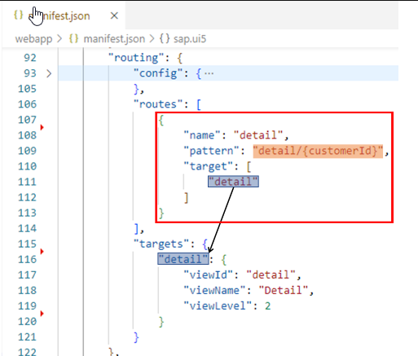
Zu Routen mit obligatorischen Parametern navigieren
Ziele definieren, die Parameter erfordern
Zum Beispiel: Detailseite zu einer selektierten Entität
ID der selektierten Entität kann als Parameter weitergegeben werden, so dass die Seite den Parameter lesen und die entsprechenden Daten zur Entität einlesen kann

Slide 79
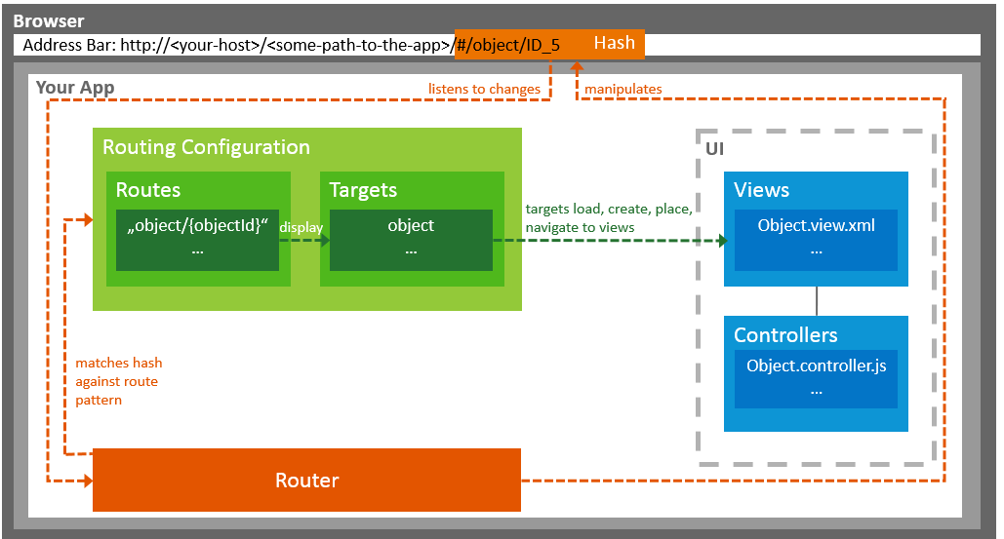
Zu Routen mit obligatorischen Parametern navigieren

Slide 80
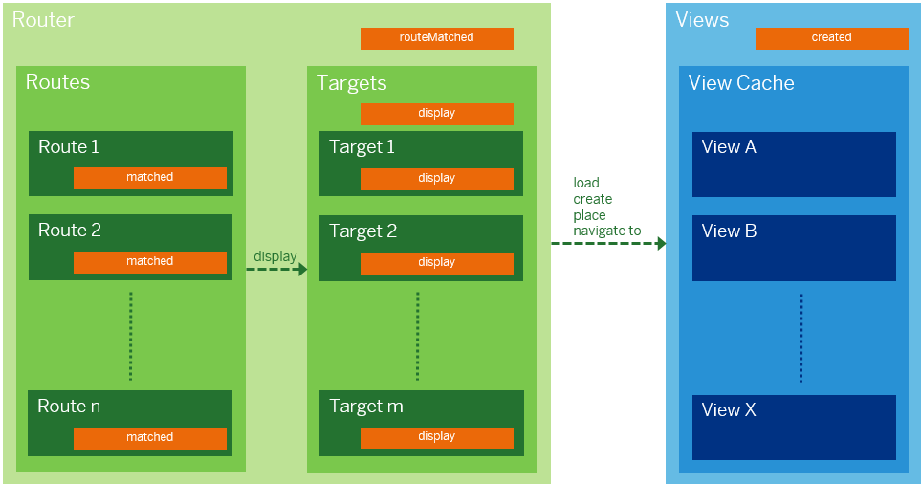
Routing Events

Slide 81
Views und Nested Views
Erläuterung des Konzeptes

Slide 82
Views – XML Views
Wie schon im MVC Kapitel erläutert: Best Practice in UI5 sind Views im XML Format.
Die sap.ui.core.mvc.XMLView führt insbesondere drei Dinge aus:
Verbindet sich mit einem Controller und dessen Inhalt, wie z. B. einer sap.m.Page und deren Inhalt innerhalb der View. Daher ist die View für die Umsetzung der Model-View-Controller-Architektur in SAPUI5 von entscheidender Bedeutung.
Legt einige grundlegende visuelle Darstellungen wie Breite und Höhe fest.
Stellt Lebenszyklus-Event-Hooks bereit, die im Controller einer View verwendet werden können:
onInit
onBeforeRendering
onAfterRendering
onExit.
Ein View-Control spiegelt eine einfache Website oder einen Abschnitt einer Website wider.

Slide 83
Einführung in Nested Views
Definition: Nested Views sind Views, die innerhalb anderer Views eingebettet sind.
Verwendung: Nested Views werden verwendet, um komplexe Benutzeroberflächen zu strukturieren und zu modularisieren.
Vorteile: Erhöht die Übersichtlichkeit und Wiederverwendbarkeit des Codes.
Jeder Nested View hat separaten Controller, somit kann Code separiert und besser gekapselt werden und wird übersichtlicher

Slide 84
Beispiel für Verwendung von Nested Views
Definition Nested View in XML

Slide 85
Beispiel für Verwendung von Nested Views
Nutzung Nested View im übergeordneten View

Slide 86
Fragmente und Dialoge
Erläuterung des Konzeptes

Slide 87
Einführung in Fragments - 1
Definition: Fragments sind wiederverwendbare UI-Komponenten, die keine eigene Controller-Logik haben.
Verwendung: Fragments werden verwendet, um wiederverwendbare Teile der Benutzeroberfläche zu definieren, die in verschiedenen Views eingebunden werden können.
Vorteile: Erhöht die Wiederverwendbarkeit und Modularität des Codes.

Slide 88
Einführung in Fragments - 2
Das sap.ui.core.Fragment ist wie ein sap.ui.core.mvc.View, nur dass es selbst keinen Controller hat. Fragmente sind in Views verschachtelt und können daher die Controller ihrer View verwenden.
Mit anderen Worten: Ein Fragment ist ein eigener Container innerhalb eines View-Containers, verwendet jedoch den Controller der View.
Können in verschiedenen Formaten definiert sein (hier aber nur XML)

Slide 89
Einführung in Fragments - 3
Fragmente haben die folgenden Anwendungsfälle:
Modularisierung der Benutzeroberfläche ohne Fragmentierung von Controllern
Deklarative Definition für Views
Wiederverwendung von Teilen der Benutzeroberfläche
Beispielsweise verwendet eine SAPUI5-Anwendung eine Tabelle über mehrere Websites hinweg. Diese Tabelle würde in ein Fragment eingefügt werden. Das Fragment würde in jede Ansicht jeder Website eingefügt werden, in der die Tabelle angezeigt werden soll. Dies wäre eine Wiederverwendung der Benutzeroberfläche einer Tabelle.
Anstatt die Tabelle zu kopieren und einzufügen, ist es viel einfacher, die Tabelle einmal in einem Fragment zu definieren und sie dann mit nur wenigen Codezeilen in jede Ansicht zu integrieren.

Slide 90
Beispiel für Verwendung von Fragments
Definition Fragment in XML

Slide 91
Beispiel für Verwendung von Fragments
Einbindung Fragment im Controller
Hier wird das Fragment asynchron geladen (hinter dem then steht die Callback Funktion, die aufgerufen wird, wenn Fragment fertig geladen wurde)

Slide 92
Einführung in Dialoge - 1
Definition: Dialoge sind modale Fenster, die über der aktuellen Benutzeroberfläche angezeigt werden.
Verwendung: Dialoge werden verwendet, um Benutzerinteraktionen zu ermöglichen, ohne die aktuelle Ansicht zu verlassen.
Vorteile: Verbessert die Benutzerfreundlichkeit und Interaktivität der Anwendung.

Slide 93
Einführung in Dialoge - 2
Der sap.m.Dialog steht am Ende der SAPUI5-Container-Control-Hierarchie: Ein Dialog befindet sich normalerweise innerhalb einer Seite, kann aber auch in einem Fragment platziert werden.
Der Dialog ist ein Pop-up-Fenster, das alles enthält, was Sie hineingeben. Es zeigt seinen Inhalt an, ohne die gesamte Website neu zu laden.

Slide 94
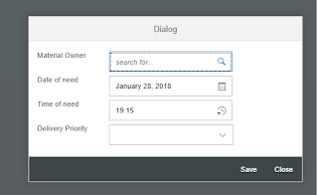
Einführung in Dialoge - 3
Der Dialog eignet sich am besten für:
Anzeige einer Meldung, die eine Benutzereingabe erfordert, wie „OK“ oder „Abbrechen“
Unterbrechen einer Benutzeraktion
Anzeigen von Wertehilfen
Anzeigen von Meldungen mit einer Beschreibung
Anzeigen zusätzlicher Inhalte ohne Neuladen der Website

Slide 95
Beispiel für Verwendung von Dialogen
Dialog (als XML Fragment)

Slide 96
Beispiel für Verwendung von Dialogen
Einbindung und Öffnen des Dialogs im Controller

Slide 97
Quiz
Was ist ein SAPUI5 Control?
Wie viele eigene Controls enthält die SAPUI5 Library ungefähr?
Was ist eine Aggregation in SAPUI5?
Wie kann ein Control in einer XML View definiert werden?
Was ist ein Fragment und wofür wird es z.B. verwendet?
Was ist ein Nested View?
Wofür brauchen wir Data Binding?
Was ist das Element Binding und wofür wird es z.B. verwendet?
Notes:
Quiz zu SAPUI5 Controls
Frage: Was ist ein SAPUI5 Control?
A) Eine Datenbank
B) Eine wiederverwendbare UI-Komponente
C) Ein Server
D) Ein Netzwerkprotokoll
Korrekte Antwort: B) Eine wiederverwendbare UI-Komponente
Frage: Wie viele eigene Controls enthält die SAPUI5 Library ungefähr?
A) 50
B) 100
C) 300
D) >500
Korrekte Antwort: D) 500
Frage: Welches der folgenden Controls wird verwendet, um eine Schaltfläche zu erstellen?
A) sap.m.Input
B) sap.m.Table
C) sap.m.Button
D) sap.m.List
Korrekte Antwort: C) sap.m.Button
Frage: Was ist eine Aggregation in SAPUI5?
A) Eine Methode zur Datenbankabfrage
B) Eine Verbindung zwischen zwei Controls
C) Ein Container für andere Controls
D) Ein Netzwerkprotokoll
Korrekte Antwort: C) Ein Container für andere Controls
Frage: Wie kann ein Control in einer XML View definiert werden?
A) Durch die Verwendung von JavaScript
B) Durch die Verwendung von HTML
C) Durch die Verwendung von XML-Tags
D) Durch die Verwendung von CSS
Korrekte Antwort: C) Durch die Verwendung von XML-Tags
Frage: Was ist eine Assoziation in SAPUI5?
A) Eine Methode zur Datenbankabfrage
B) Eine Verbindung zwischen zwei Controls, die keine hierarchische Struktur darstellt
C) Ein Container für andere Controls
D) Ein Netzwerkprotokoll
Korrekte Antwort: B) Eine Verbindung zwischen zwei Controls, die keine hierarchische Struktur darstellt

Slide 98

Info
Die Quelltexte zur Übungen oder Musterlösungen sind unter GitHub Schulung zu finden.

